Slide 1




Guten Morgen!
Geheimtipp Marktprämie – Warum genau jetzt der richtige Zeitpunkt ist
Zukunftsweisende Strategien und nachhaltige Innovationen für Ihr Unternehmen
Notes:
Vielen Dank.
Da kummt die Sun ☺

Slide 2
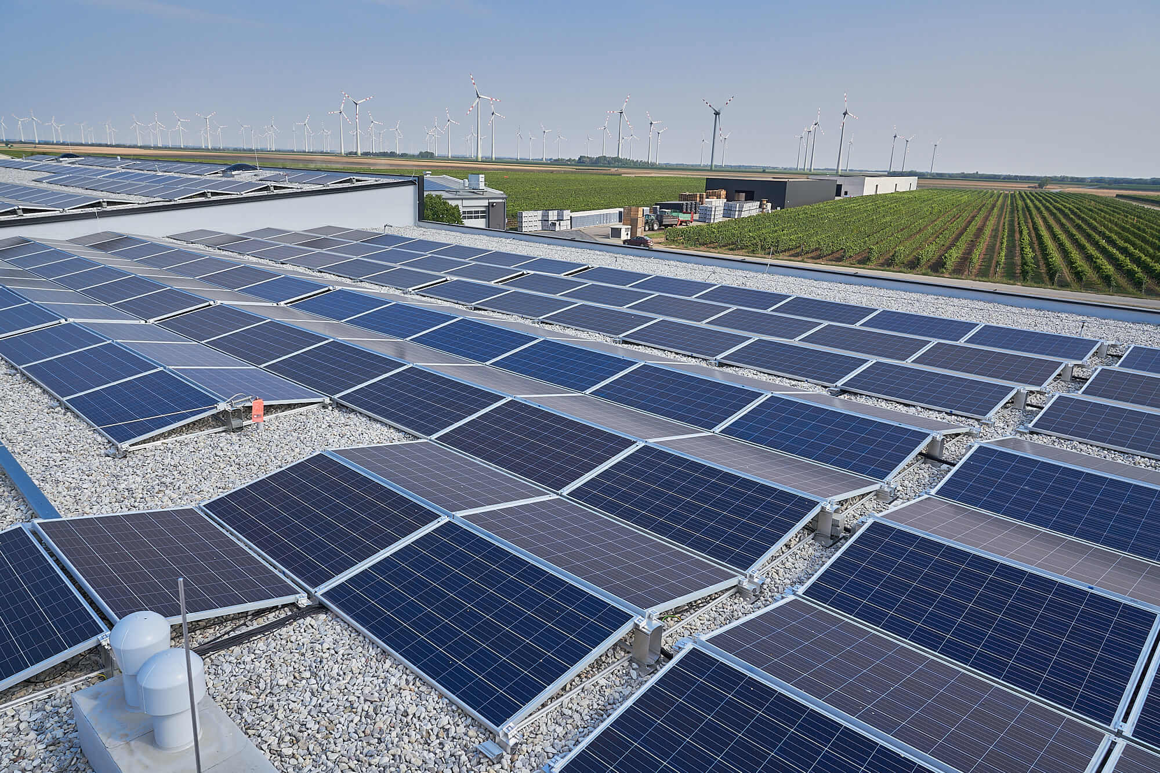
Agenda
Vorstellung
Einordnung Energiemarkt & LCOE
Förderübersicht
Jackpotdach

Slide 3

„Meine Vision ist eine Solaranlage auf JEDEM Unternehmensdach“
- Cornelia Daniel 2011
Notes:
Die große Dachgold Vision

Slide 4
DER ONE-STOP-SHOP FÜR UNTERNEHMEN MIT HOHEN ENERGIE-ZIELEN
Tausendundein Dach ist eine Initiative von Dachgold (Wirtschaftlichkeitsberatung) und 10hoch4 (Photovoltaikanlagenbau seit 2009)

Slide 5
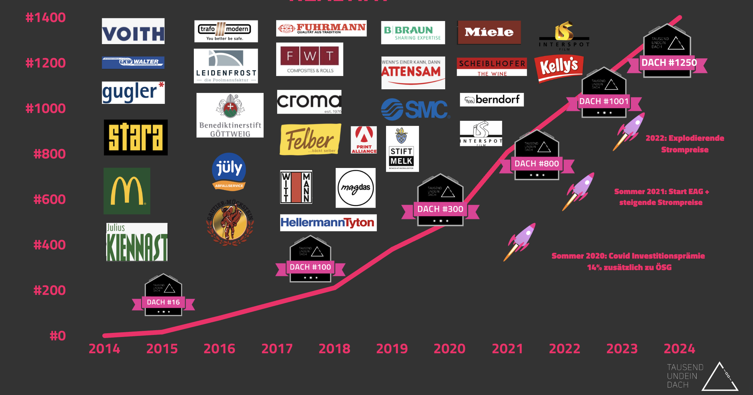
Notes:
Wo stehen wir heute und wie kam es dazu?

Slide 6
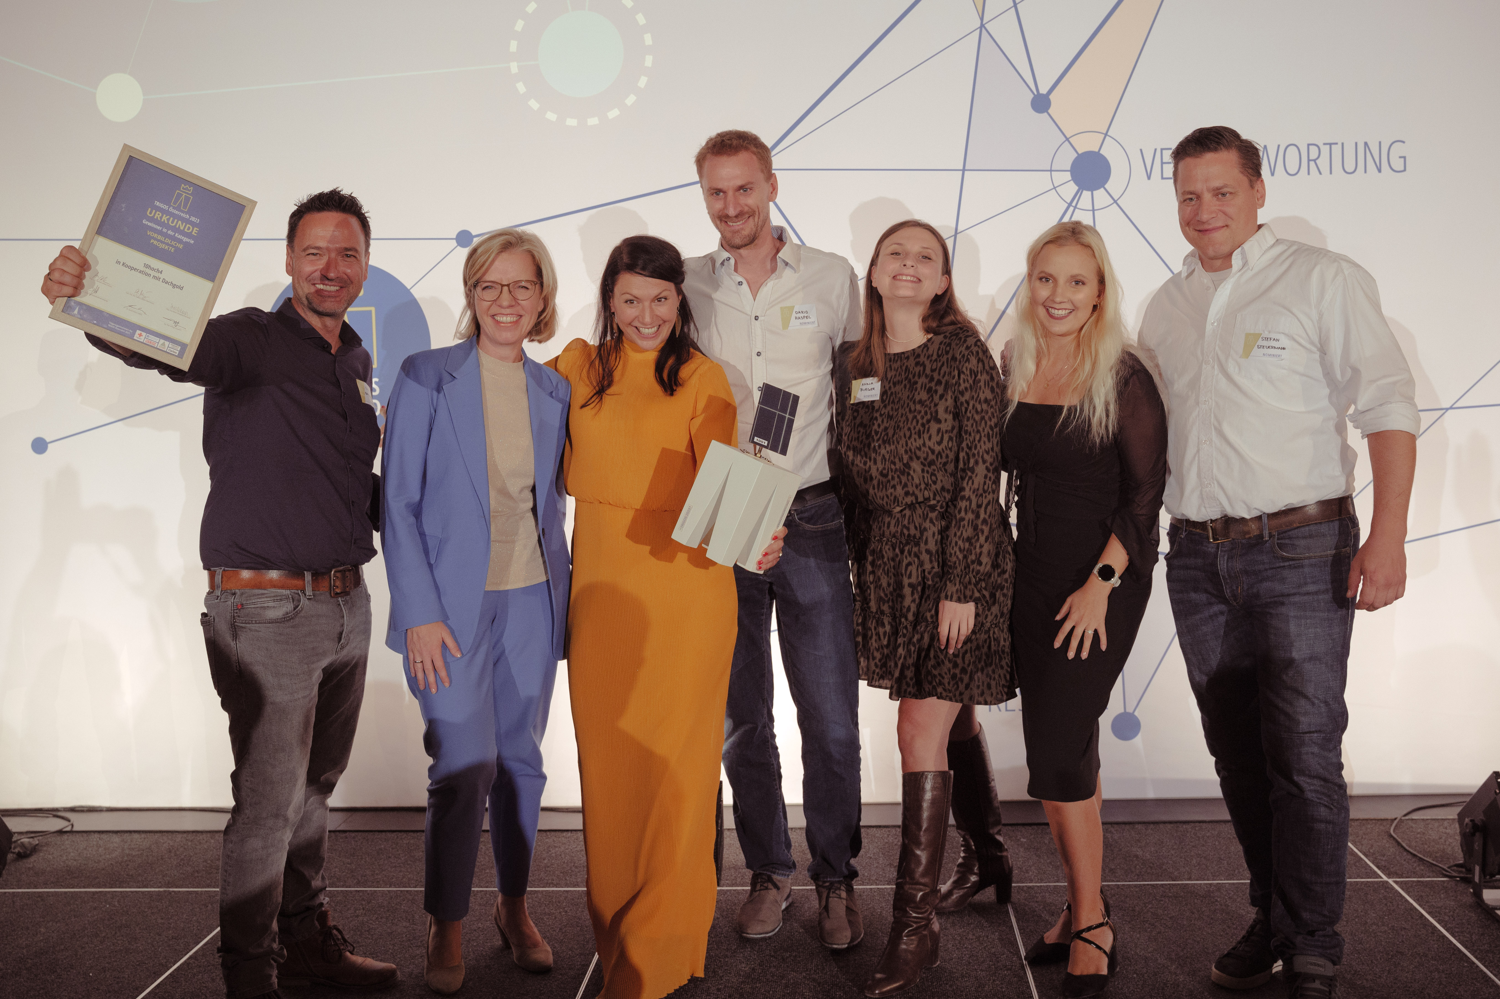
Wir freuen uns, Teil der TRIGOS Community zu sein!

Slide 7
Photovoltaik günstigste Energiequelle? Wie das?
Notes:
SAALWETTE – JEDER HIER IM RAUM HAT 2030 eine Anlage am Dach. Wer wettet dagegen?
Wer wettet dafür?

Slide 8

Der Schlüssel
LCOE statt ROI
Oder: Tod der Amortisationszeit
Notes:
Nun kommen wir zum Kernstück des Vortrages.

Slide 9
Photovoltaik war mal die teuerste und ist nun die günstigste Form der Stromgewinnung!
Notes:
SAALWETTE – JEDER HIER IM RAUM HAT 2030 eine Anlage am Dach. Wer wettet dagegen?
Wer wettet dafür?

Slide 10
Wie viel zahlen Sie derzeit für Ihren Strom?
Notes:
SAALWETTE – JEDER HIER IM RAUM HAT 2030 eine Anlage am Dach. Wer wettet dagegen?
Wer wettet dafür?

Slide 11
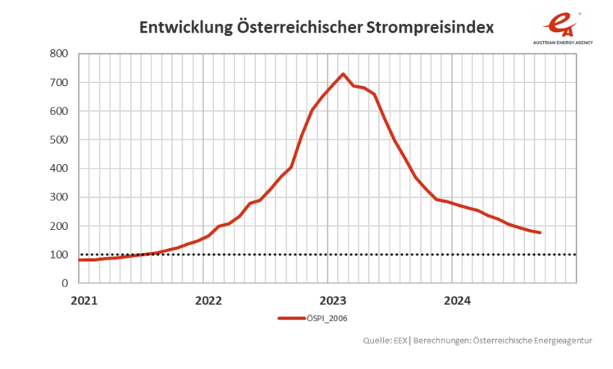
Strompreisentwicklung
Photovoltaik liegt hier: ca. 50 €/MWh

Slide 12
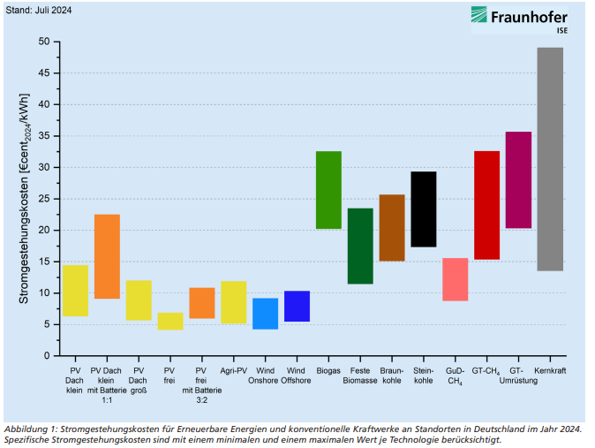
Photovoltaik günstigste Energiequelle der Welt
AKW: 12-20 ct/kWh
Große Dach PV-Anlagen produzieren Strom um 4-6 ct/kWh
Batterien verdoppeln die Gestehungskosten
Alle Energieformen ausser Wind und Solar haben Erzeugungskosten von deutlich über 10 ct/kWh
Guter Indikator für zukünftige Strompreisentwicklungen
PV: 4-6 ct/kWh

Slide 13
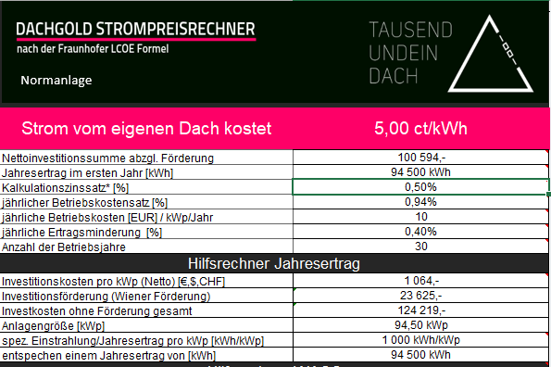
Dachgold LCOE Rechner
Beispiel Investitionsprämie
www.gestehungsksotenrechner.com oder Kostenlos https://www.nrel.gov/analysis/tech-lcoe.html

Slide 14
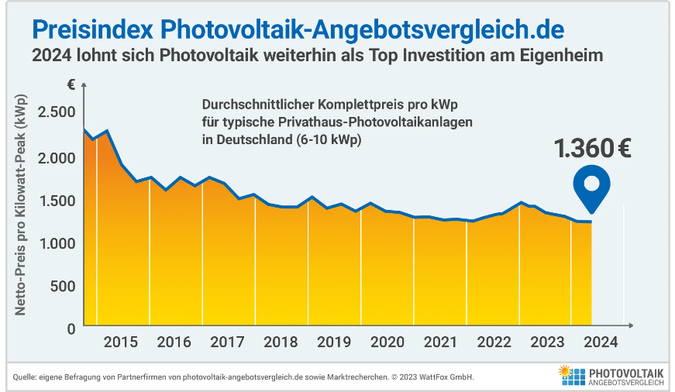
Preissturz vorbei – Anlagenpreise jetzt sehr attraktiv!
Anlagenpreise wieder stabiler – Modulpreise haben Tal erreicht

Slide 15
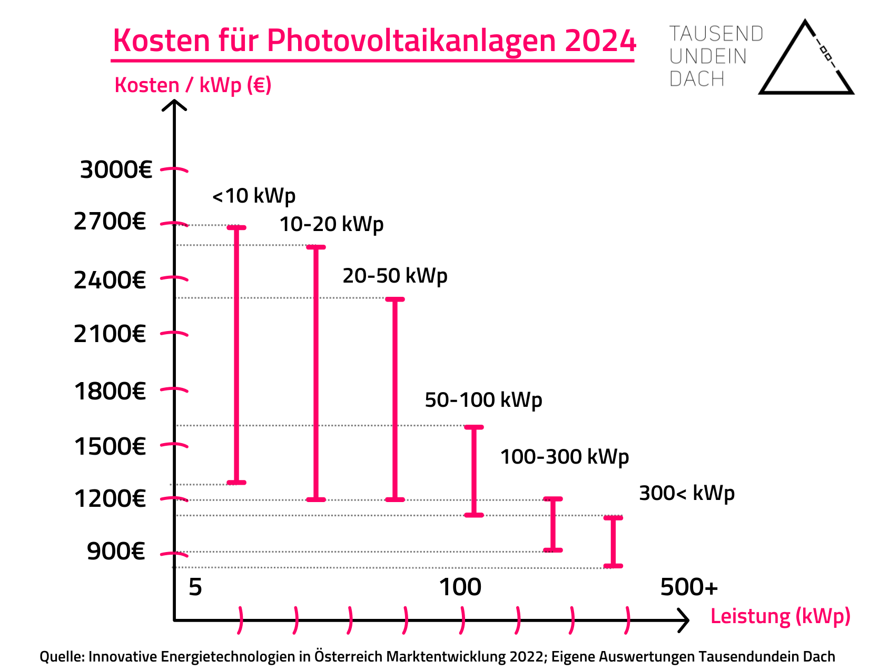
Aktuelle Kostenindikation

Slide 16
Photovoltaik wirtschaftlich wenn:
+ Strompreis höher als Erzeugungskosten vom Dach
+ Einspeisetarif höher als Erzeugungskosten

Slide 17
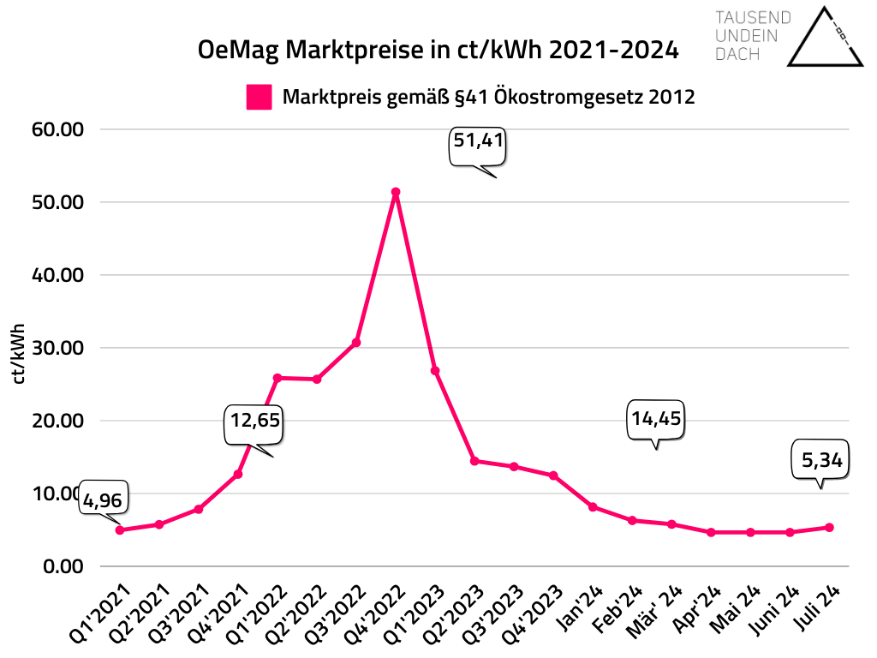
Marktpreis steigt wieder leicht
Marktprämie liegt hier: 8,98 ct/kWh
für 20 Jahre

Slide 18
Vermarktungsmöglichkeiten im Überblick
Abnehmer | Abnahmetarif | Preisgarantie
ÖmAG MarktPREIS | 5,34 ct/kWh | 1 Monat
EAG MarktPRÄMIE | 8,98 ct/kWh max. für Aufdach (nur Neuanlagen ab 10 kWp) | 20 Jahre
Energieversorger | 3 – 15 ct/kWh | Stündlich bis Jährlich je nach Einspeisemenge
Energiegemeinschaften | 10 – 16 ct/kWh | Je nach Vereinbarung

Slide 19
Faustregeln für die Vermarktung
Je länger die Preisgarantie, desto geringer der Einspeisetarif aber desto höher die Sicherheit
Kombitarife (Einspeisung + Energieeinkauf) gut prüfen – meist ist ein Teil schlechter für Kunden
Achtung bei Lockangeboten mit hohen Einspeiseversprechungen, dies gilt meist nur für die ersten kWh der Einspeisung und je größer die Anlage, desto geringer der Tarif
EEGs ermöglichen lange Verträge im Gewerbebereich wo beide Seiten gewinnen können – ABER deutlich aufwändiger

Slide 20

Vermarktung über EVUs
EVU | Vergütung [ct/kWh] | Info
Wien Energie | 13,59 | Bis 50 kWp
Ökostrom AG | 4,18-7,5 | Günstiger für Bestandskunden
aWATTar | 4,273 | Basiert auf monatlichen Futures
Die Zahlen ändern sich ständig, recherchieren Sie daher immer nochmal selbst!
Nützliche Links:
https://www.stromrechner.at/einspeisetarif
https://pv-einspeisetarife.at/
https://pvaustria.at/strom-verkaufen/

Slide 21
Vermarktung über EEG, GEA, BEG
EVU | Vergütung [ct/kWh] | Info
eFriends | 9,4 | 1,6 Ct/kWh gehen an eFriends
Conversium | 5,758-8,758 | Je nach Größe
Grätzel Energie | 7,2 | Quartalsweise Anpassung
Die Zahlen ändern sich ständig, recherchieren Sie daher immer nochmal selbst!
Nützliche Links:
https://app.energiedigital.at/projects
https://energiegemeinschaften.gv.at/landkarte/

Slide 22
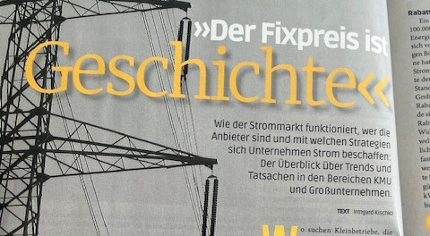
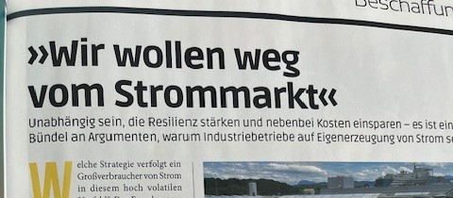
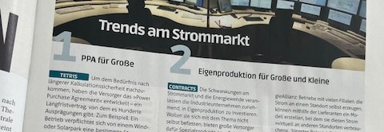
Das sind die derzeitigen Headlines

Slide 23
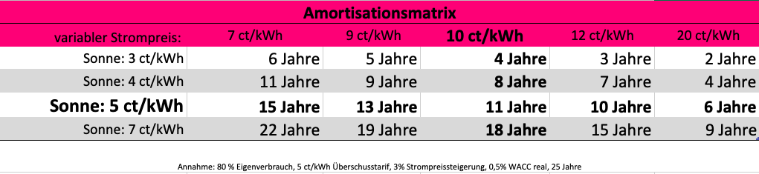
WICHTIG: Nur IHR Strompreis bestimmt
Amortisationszeit

Slide 24
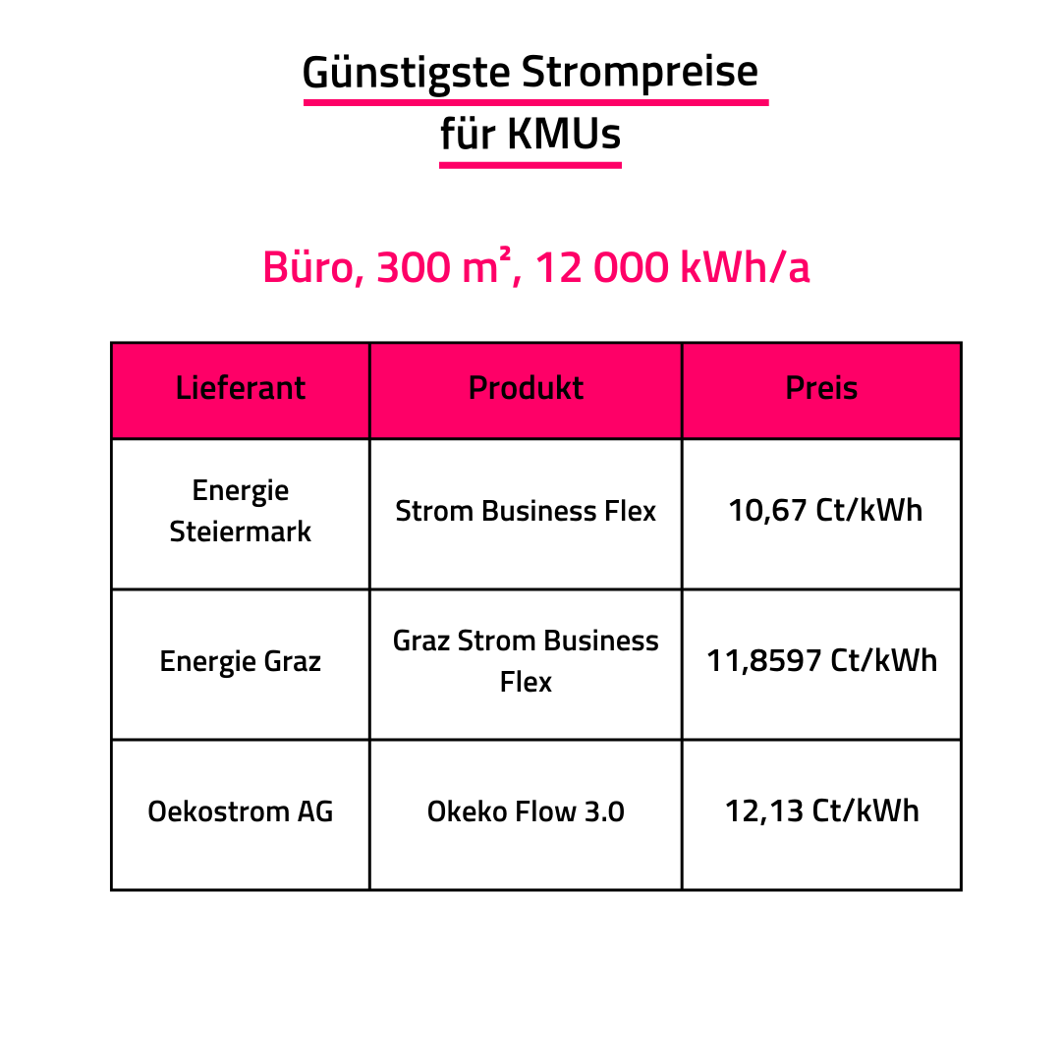
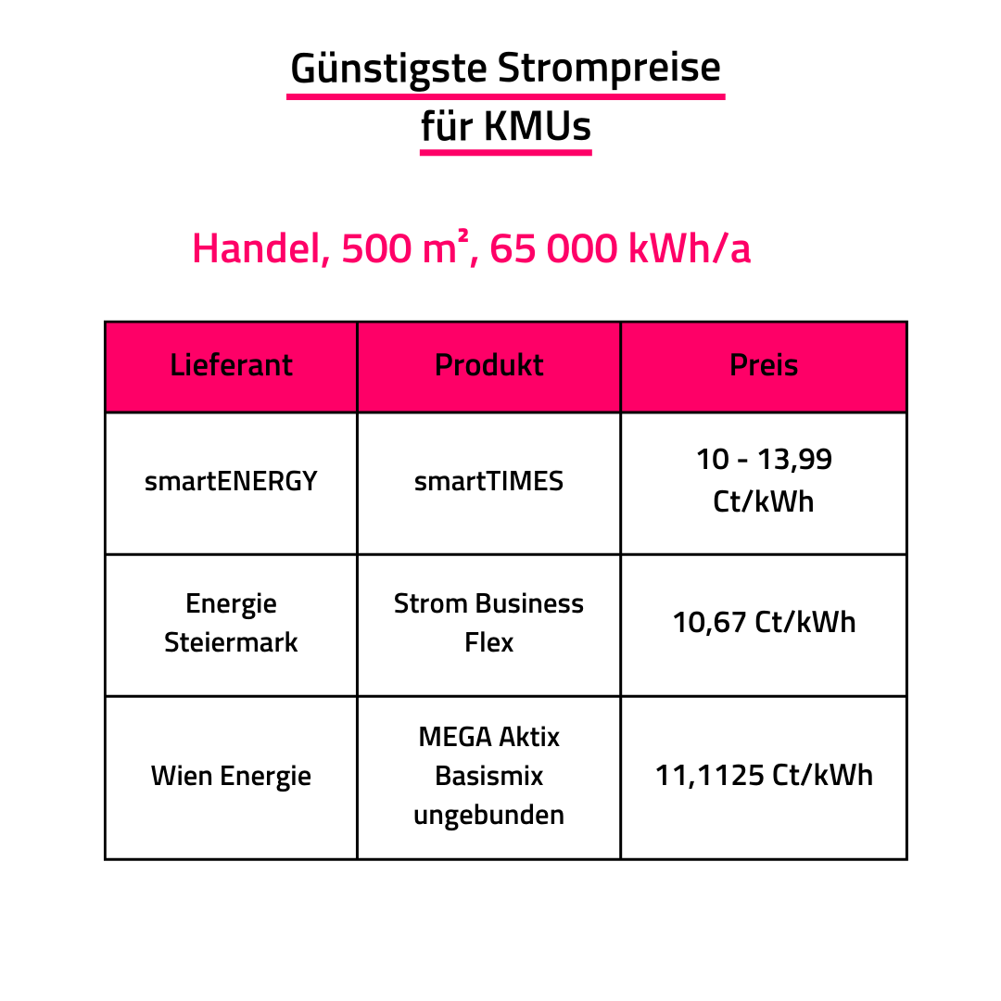
Derzeitige Strompreise (variabel günstiger)

Slide 25
Die Glaskugel EEX und Ihre Verhandlungswaffe bei EVU‘s
Notes:
Kommen zum Punkt Zeigenswert und Sie sehen Anwendungsbeispiele
gleich die Hoteliers, die diesen Schritt schon gegangen sind.

Slide 26
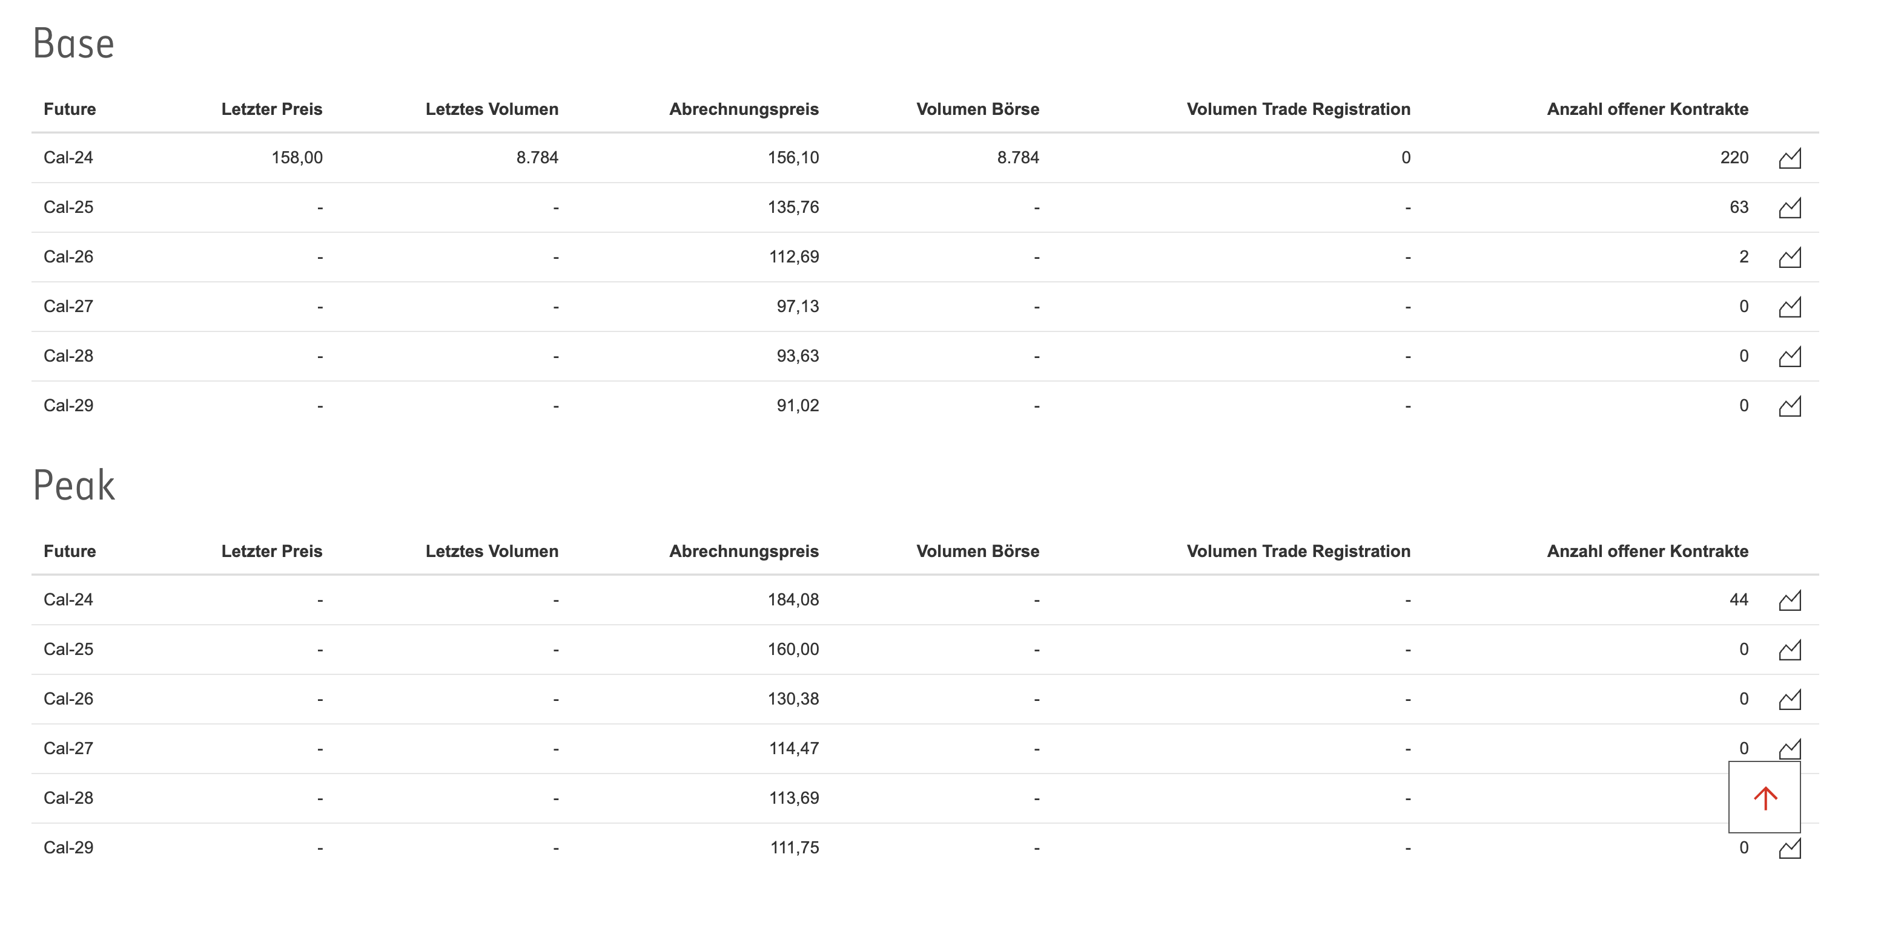
Futures– Stand Nov. 2023
15-18 ct/kWh im Einkauf 2025

Slide 27
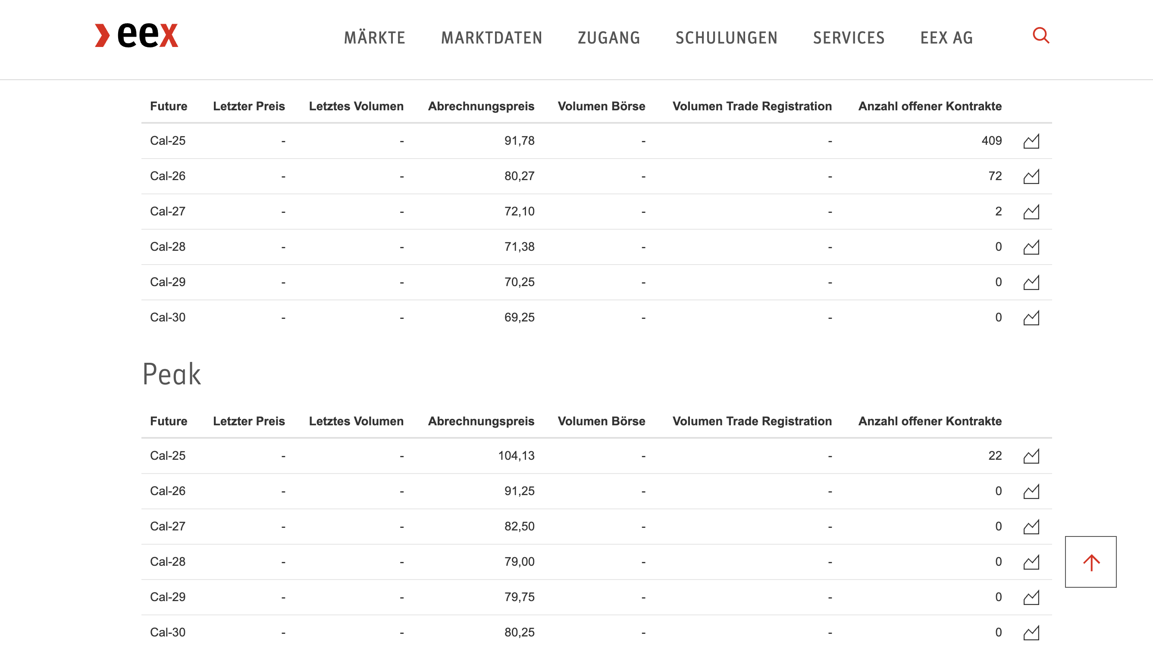
Futures Stand April 2024

Slide 28
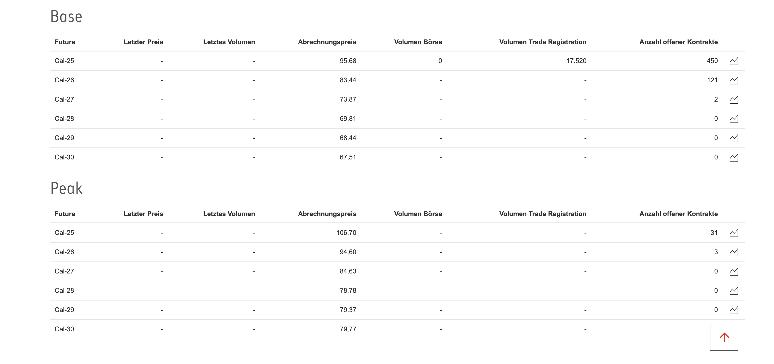
Futures Stand Juni 2024
9-10 ct/kWh im Einkauf 2025

Slide 29
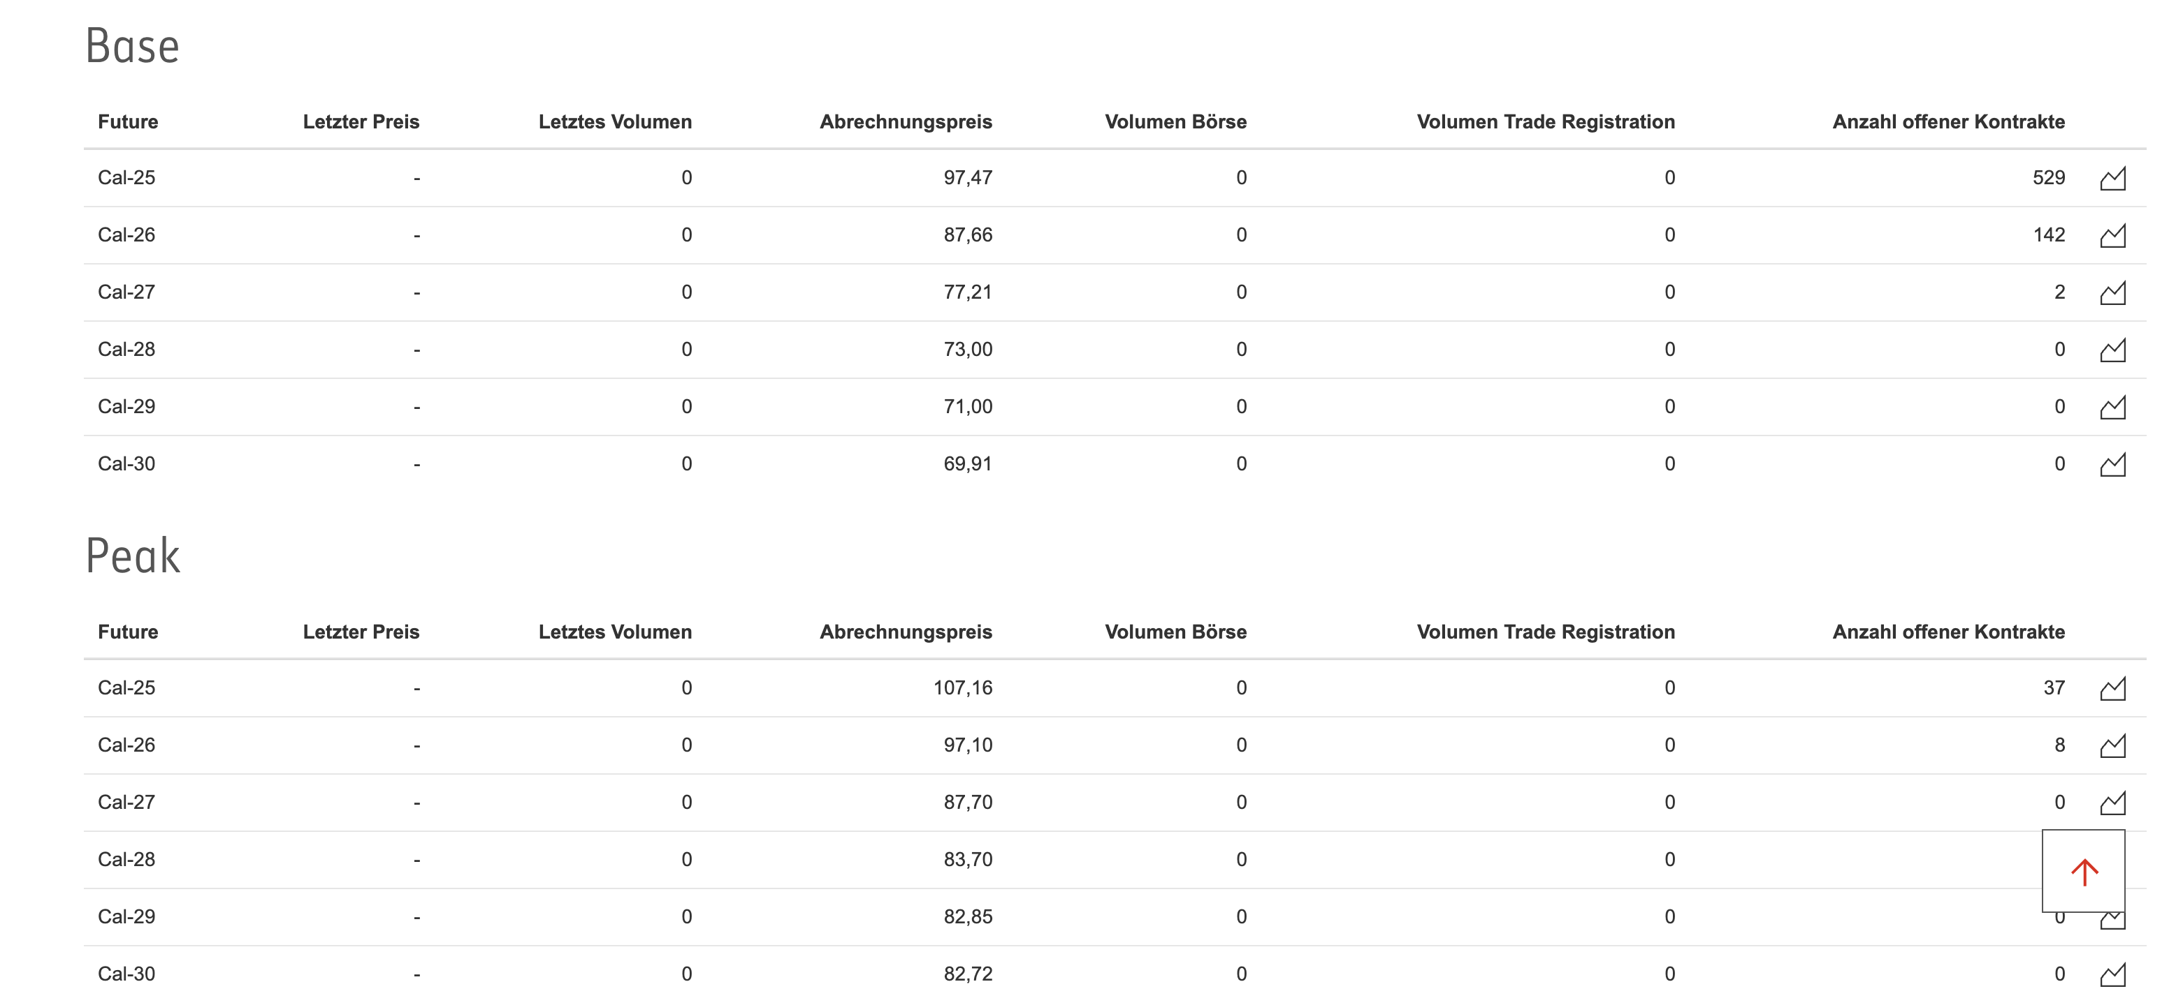
Futures Stand August 2024
9-10 ct/kWh im Einkauf 2025
https://www.eex.com/de/marktdaten/strom/futures

Slide 30
2
Förderungen
Notes:
Kommen zum Punkt Zeigenswert und Sie sehen Anwendungsbeispiele
gleich die Hoteliers, die diesen Schritt schon gegangen sind.

Slide 31
EAG – Der Booster
Notes:
Kommen zum Punkt Zeigenswert und Sie sehen Anwendungsbeispiele
gleich die Hoteliers, die diesen Schritt schon gegangen sind.

Slide 32
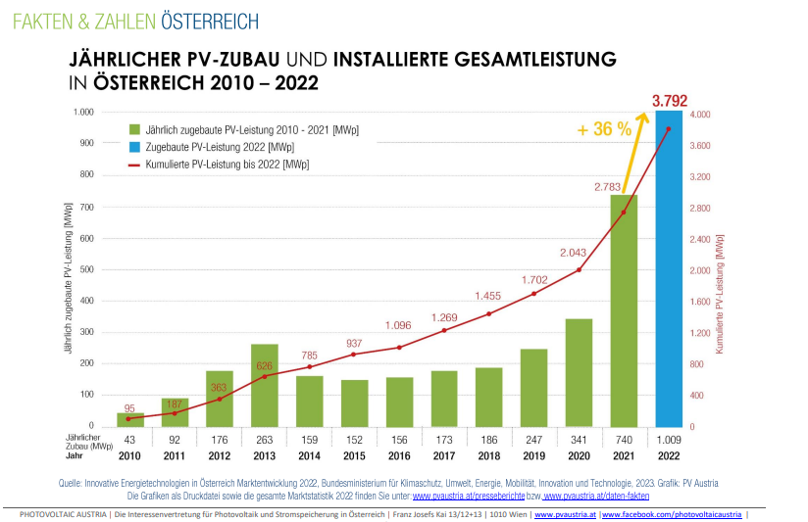
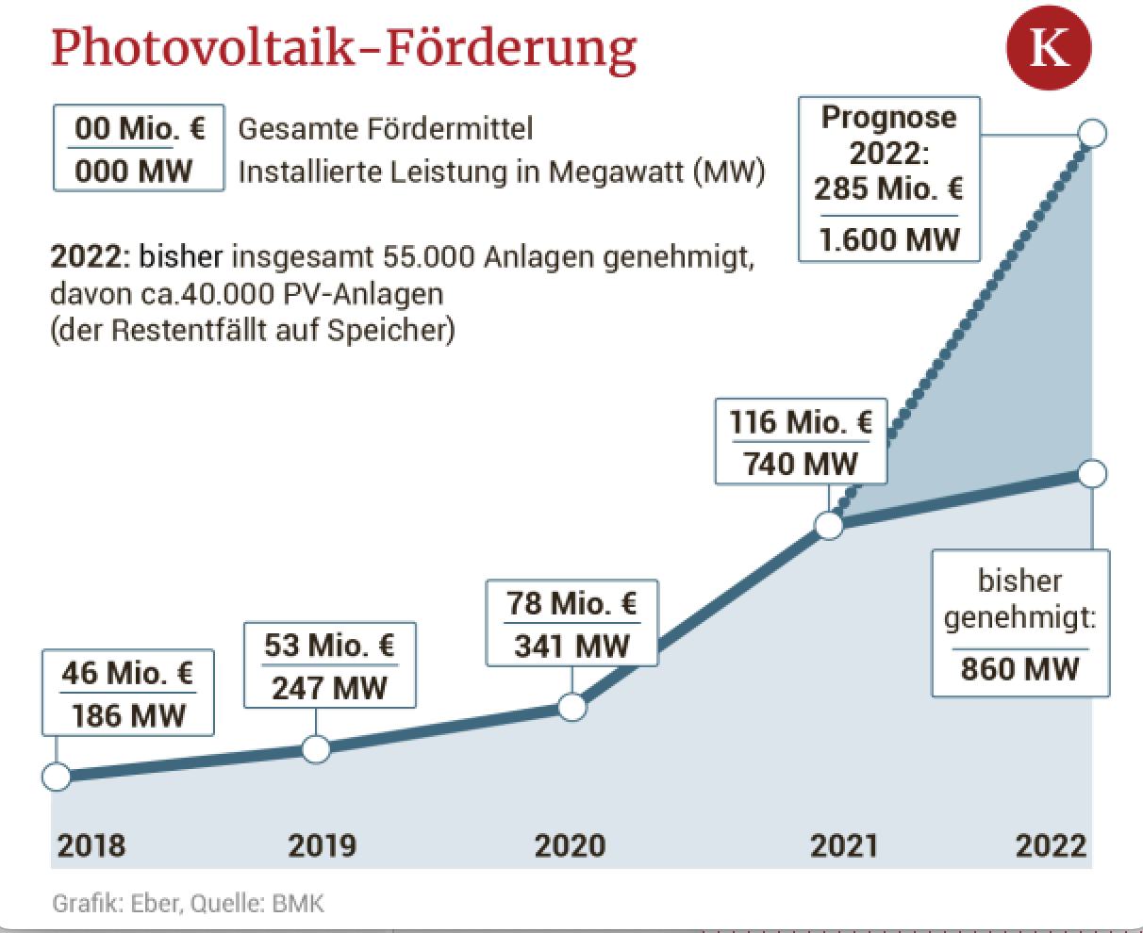
EAG + AWS Prämie + Energiekrise haben Boom ausgelöst

Slide 33
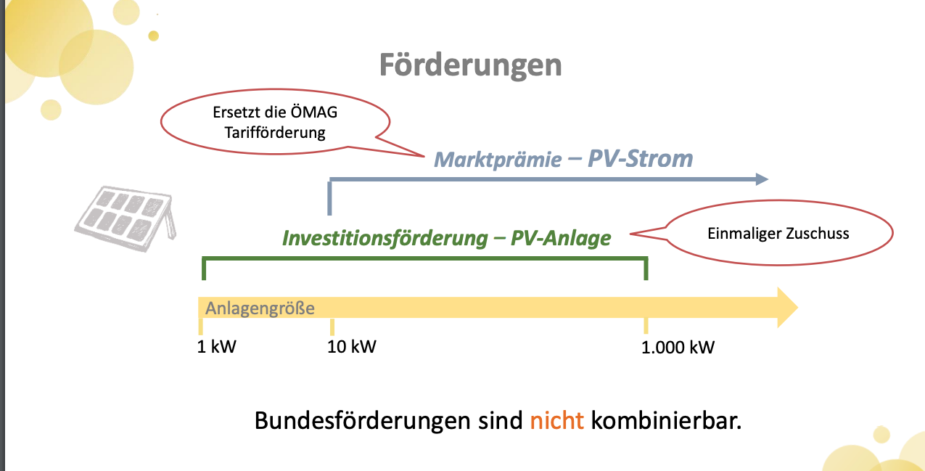
EAG – Erneuerbaren Ausbau Gesetz
Kunde muss sich zwischen Investitionszuschuss oder Marktprämie(Mindestwert für 20-jährige Vergütung) entscheiden
Bei aktuellen hohen Strompreisen am Markt wählen Kunden Direktzuschuss von 140-195,-/kWp
Marktkprämie:Mindestvergütung kann bis zu 8,98ct/kWh betragen – Auktionssystem mit 25% Abschlag für Freiflächen – Stop Loss Funktion für Großinvestoren falls Strompreis wieder sinkt.
Quelle: PV Austria

Slide 34
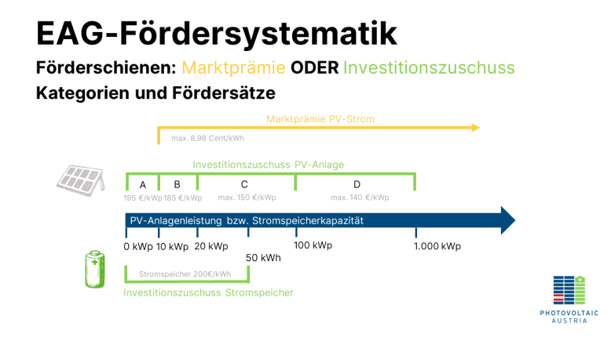
Das neue Fördersystem im Überblick

Slide 35
EAG Marktprämie –
Der Hidden Champion der PV-Förderung
Notes:
Kommen zum Punkt Zeigenswert und Sie sehen Anwendungsbeispiele
gleich die Hoteliers, die diesen Schritt schon gegangen sind.

Slide 36
Wer sich nicht mit Stromvermarktung und EEGs auseinandersetzen will, nimmt die Marktprämie.
Notes:
Kommen zum Punkt Zeigenswert und Sie sehen Anwendungsbeispiele
gleich die Hoteliers, die diesen Schritt schon gegangen sind.

Slide 37
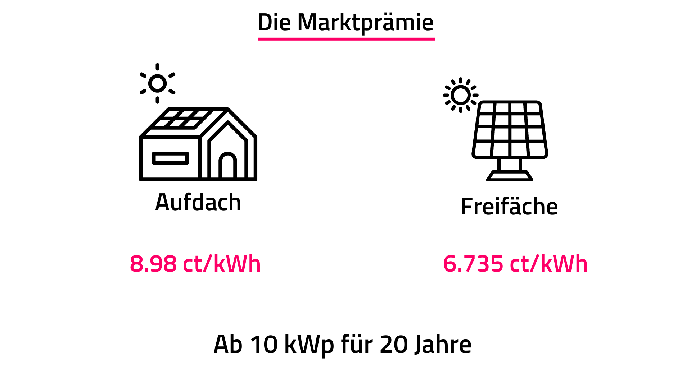
Sicherheitsleistung 50,-/kWp
Auktionierte Vergabe
Stromvermarktung muss selbst übernommen werden –> Marktpreis
Kombination mit Mwst. Befreiung möglich, keine Kombination mit Investitionszuschuss
Überschuss und Volleinspeisung möglich
Wenn der Strompreis über sechs Stunden negativ ist, setzt die Marktprämie für diesen Zeitraum aus
Für Anlagen > 5 MWp: Rückzahlung des Mehrerlöses durch Stromvermarktung notwendig

Slide 38
3 Begriffe müssen Sie unterscheiden
Referenzmarktpreis
Mittelwert des stündlichen Strompreises von PV-Strom an der EEX (Wird von E-Control ermittelt)
Marktpreis
Monatsmittel der stündlichen Strompreise an der EEX (Wird von der ÖeMag veröffentlicht)
Marktprämie oder „Anzulegender Wert“
Ist der Wert der für 20 Jahre garantiert wird und der auktioniert wird.

Slide 39
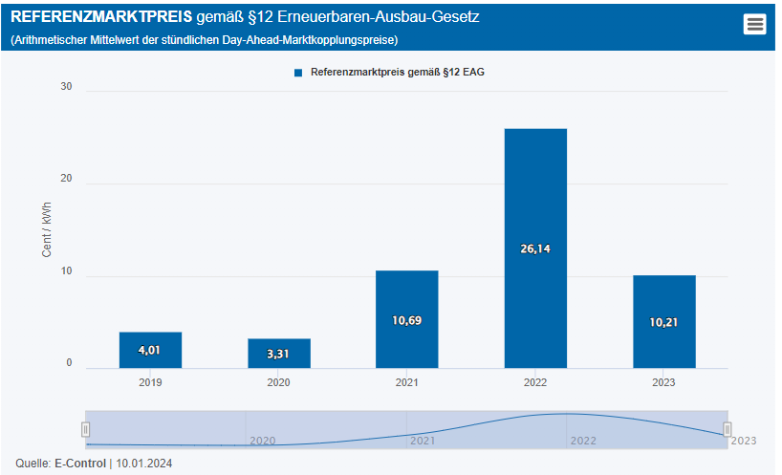
Referenzmarktpreis jährlich

Slide 40
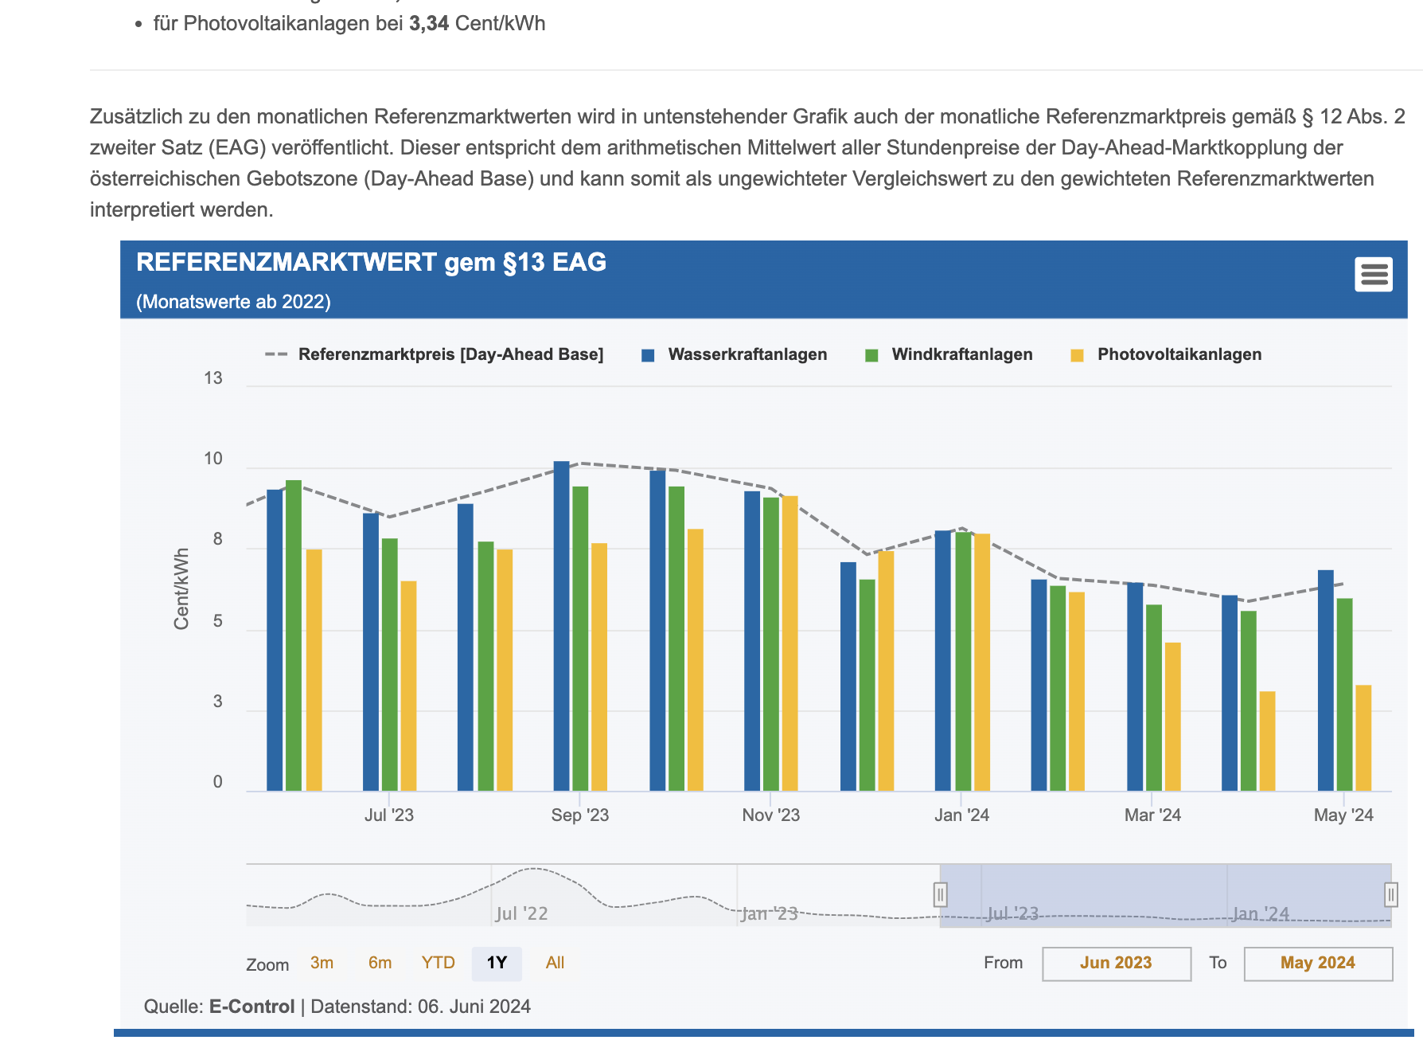
Referenzmarktpreis monatlich

Slide 41
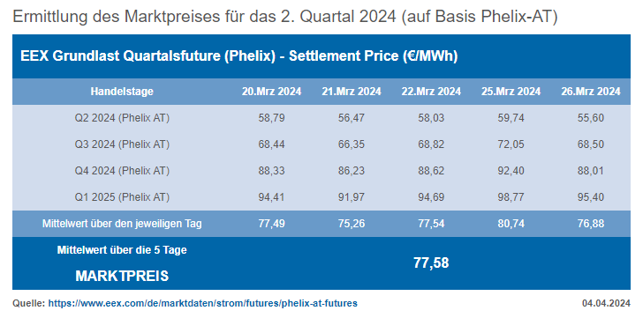
Die Berechnung des Marktpreises (I)
Als Basis dient der Quartalsmarktpreis
Die Abrechnungspreise der letzten fünf Handelstage des Quartals an denen Grundlast Quartalsfutures für Stromlieferungen an der EEX notiert wurden, werden Herangezogen
Futures bilden den erwarteten Strompreis in der Zukunft ab
Der Mittelwert bildet den Quartalsmarktpreis

Slide 42
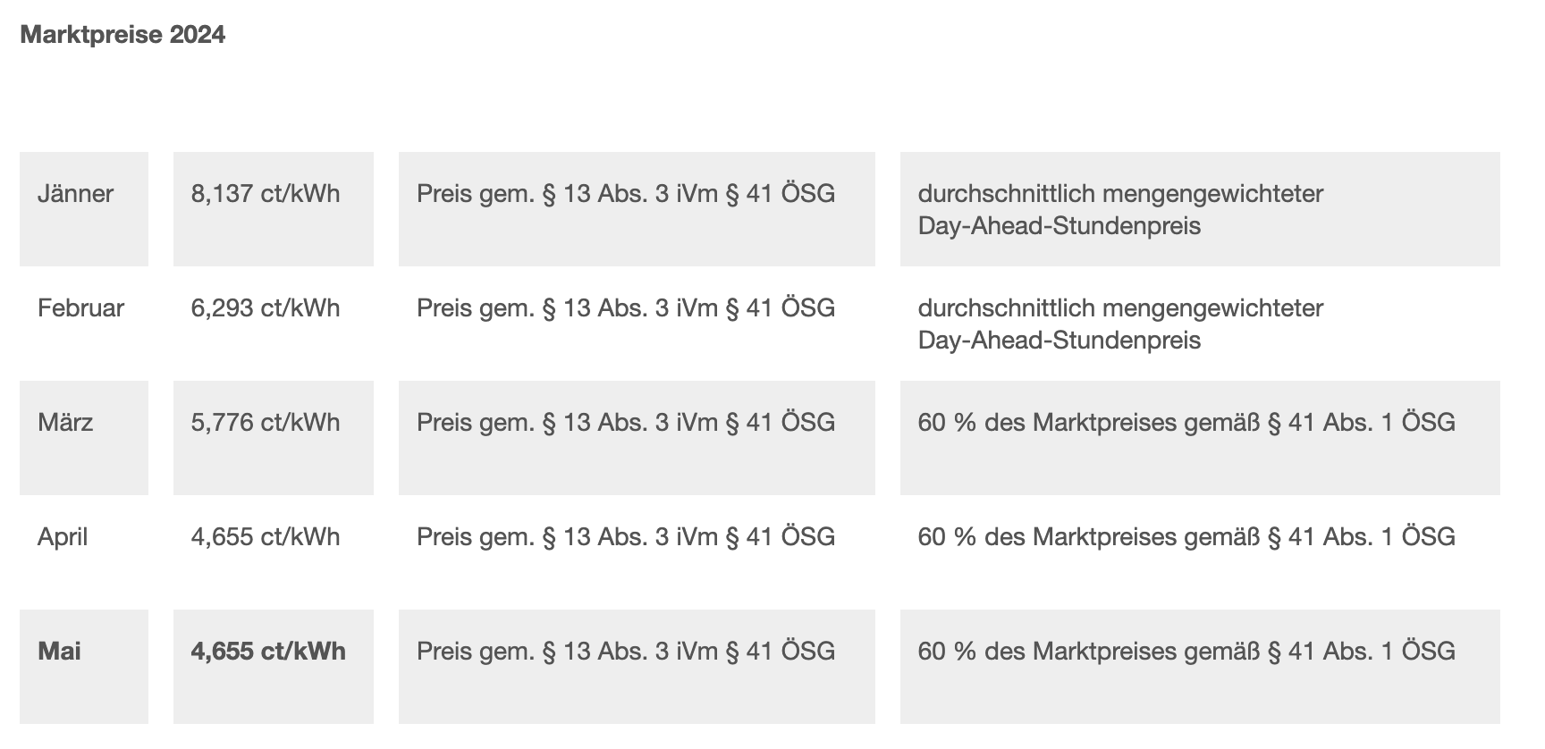
Die Berechnung des Marktpreises (II)

Slide 43
Beispielrechnung
Annahmen:
Sie haben sich die Marktprämie mit 8,98 ct/kWh gesichert
Der Strom wird von der ÖmAG abgenommen
Der Marktpreis beträgt 5,339 ct/kWh
Der Referenzmarktpreis beträgt 4,27 ct/kWh
Berechnung:
Sie erhalten durch Ihre Förderung durch die Marktprämie die Differenz zwischen Referenzmarktpreis und Ihren 8,98 Cent: 4,62 ct/kWh
Das bedeutet sie bekommen pro Kilowattstunde den Marktpreis + die eben Berechnete Differenz: 5,339 ct + 4,62 ct = 9,959 ct/kWh

Slide 44
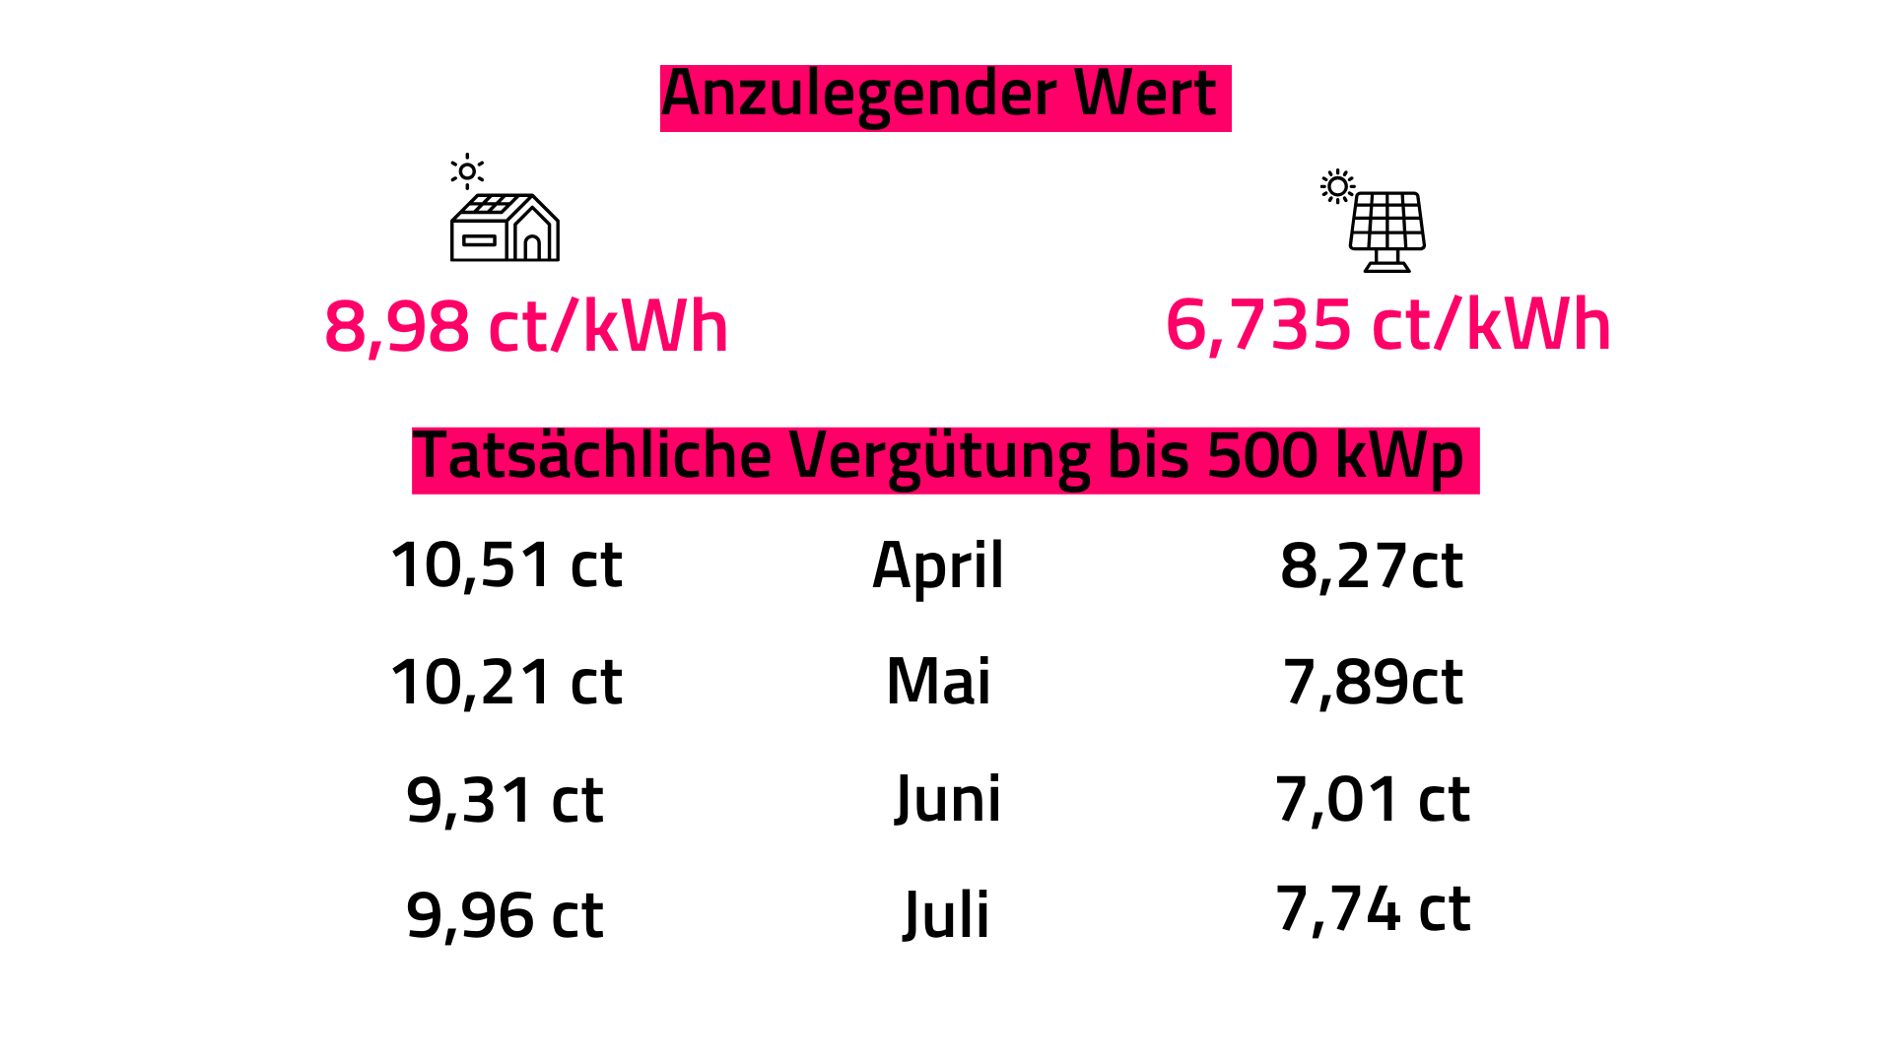

Slide 45

Fördertermine 2024
30.04. - 14.05.2024
25.06. - 29.07.2024
03.09. - 24.09.2024
26.11. - 10.12.2024

Slide 46
Erkenntnisse aus den letzten Calls
Notes:
Kommen zum Punkt Zeigenswert und Sie sehen Anwendungsbeispiele
gleich die Hoteliers, die diesen Schritt schon gegangen sind.

Slide 47
Deutliche Unterzeichnung bei der Marktprämie
Beim Gebotstermin Juni 2024 wurden nur 57,7% des Volumens ausgeschöpft
Insgesamt wurden für 187 MWp Förderung über die Marktprämie beantragt
Budget wurde kaum ausgeschöpft, daher kann mit dem maximal Betrag gerechnet werden

Slide 48
Riesige Chance für große Dächer mit wenig Stromverbrauch darunter!
Ist noch ein Jahr nach Neuwahl sicher verfügbar.
Notes:
Kommen zum Punkt Zeigenswert und Sie sehen Anwendungsbeispiele
gleich die Hoteliers, die diesen Schritt schon gegangen sind.

Slide 49
EAG - Investitionsförderung
Notes:
Kommen zum Punkt Zeigenswert und Sie sehen Anwendungsbeispiele
gleich die Hoteliers, die diesen Schritt schon gegangen sind.

Slide 50
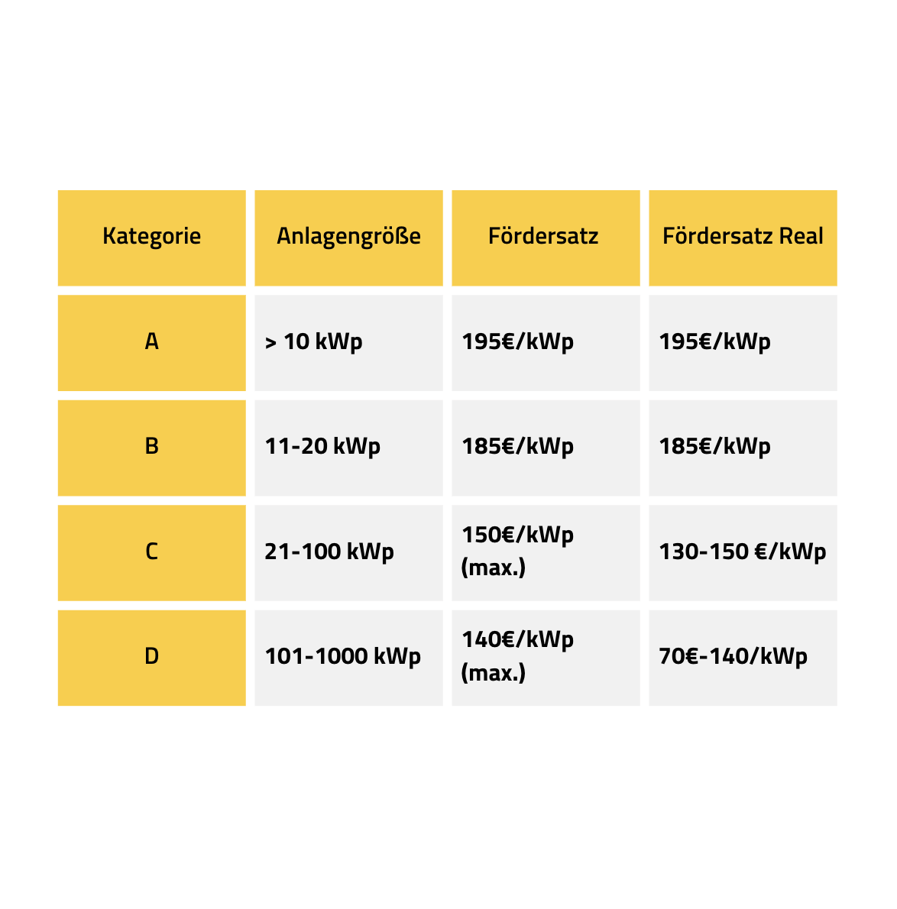
Investitionsförderung 2024

Slide 51
Erkenntnisse aus 2023
Investitionsprämie
Notes:
Kommen zum Punkt Zeigenswert und Sie sehen Anwendungsbeispiele
gleich die Hoteliers, die diesen Schritt schon gegangen sind.

Slide 52
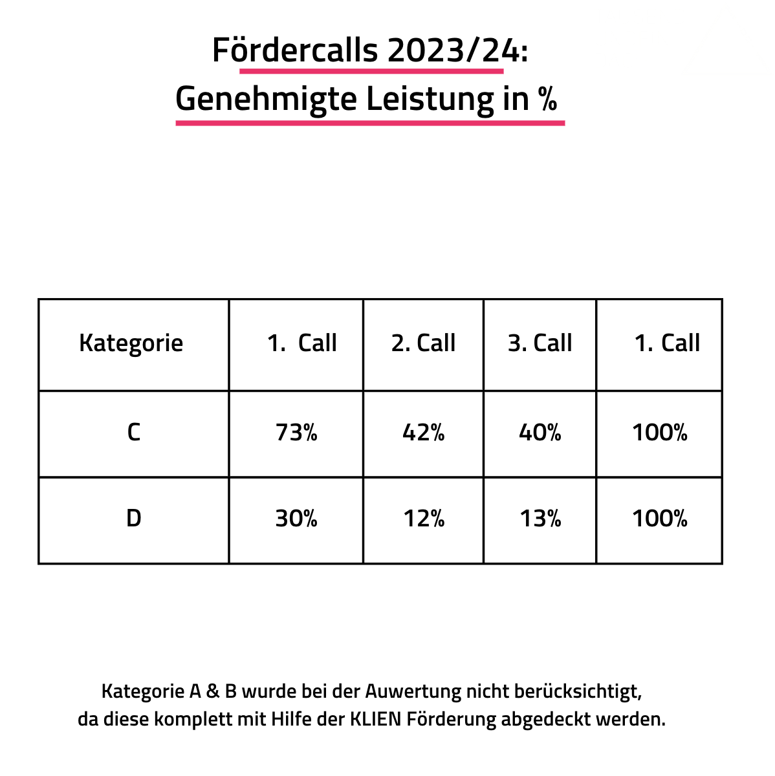
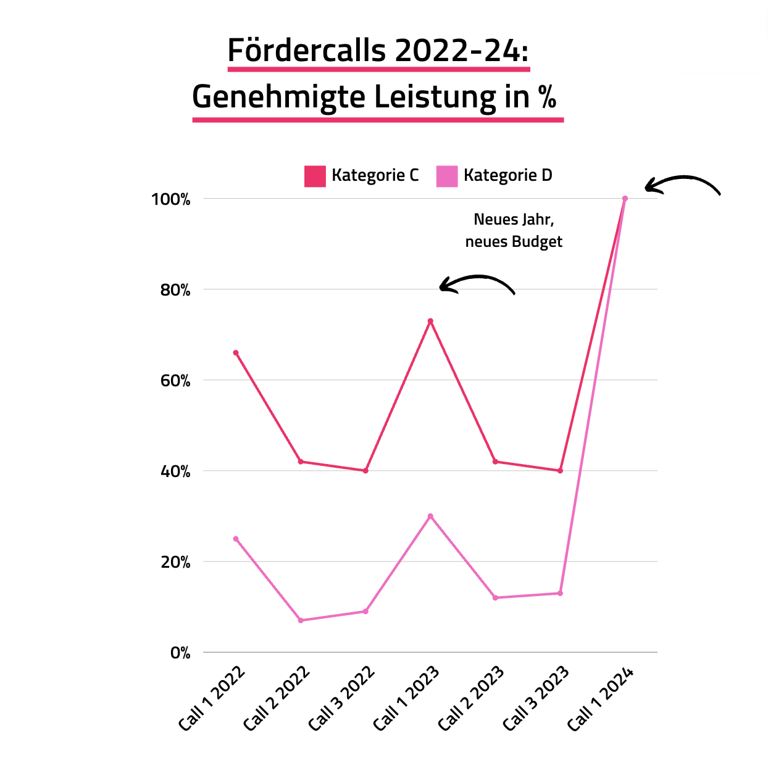
Erkentnisse aus den Fördercalls

Slide 53
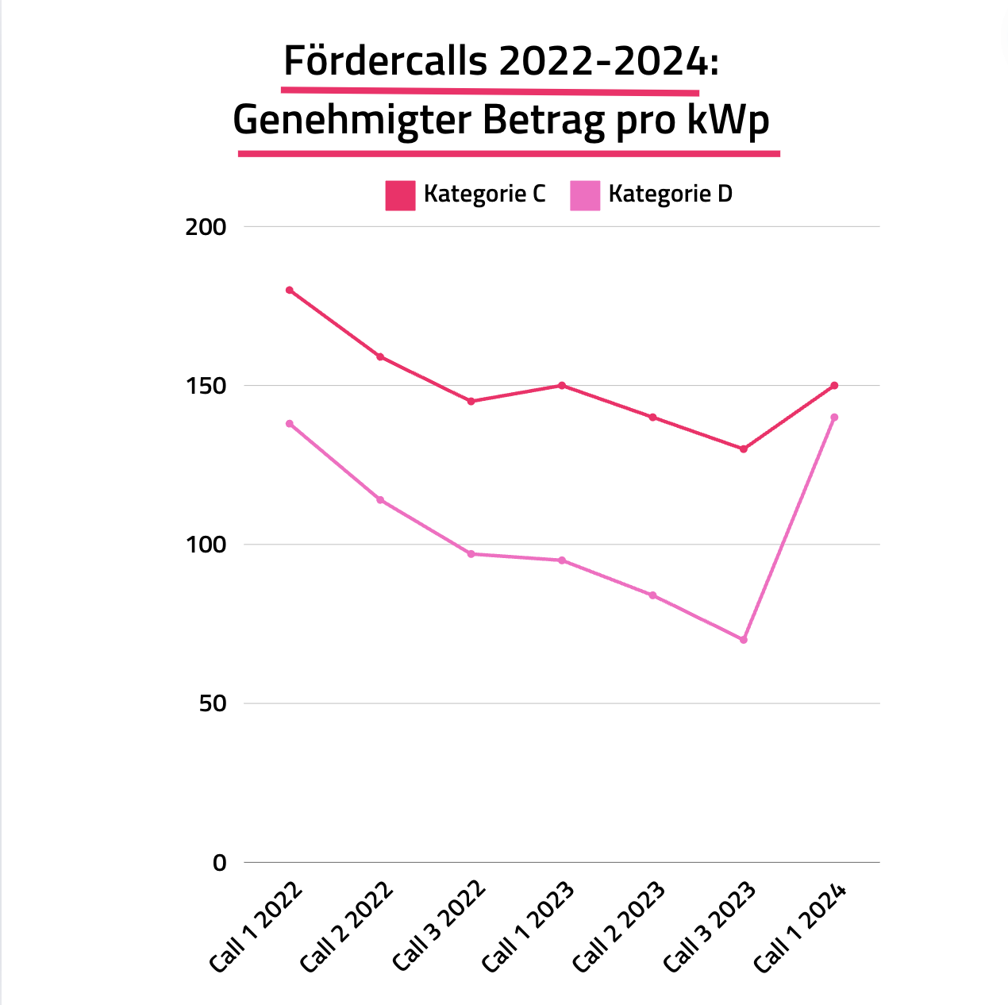
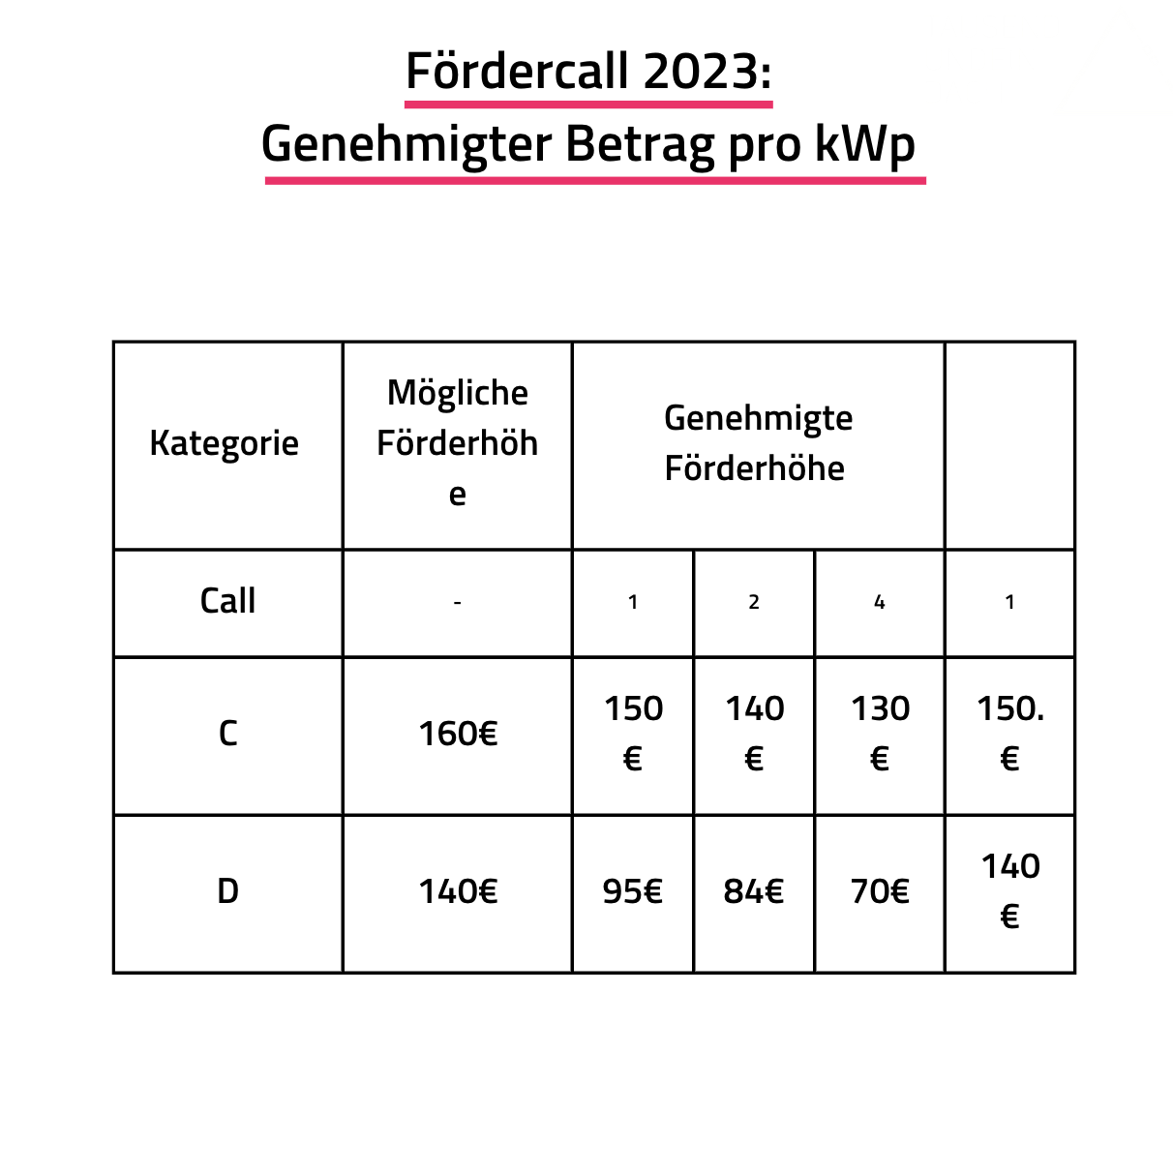
Erkenntnisse aus den Fördercalls

Slide 54
Fördertermine 2024
Alle Kategorien:
15.04.2024 – 29.04.2024
12.06.2024 – 26.06.2024
07.10.2024 – 21.10.2024
Kategorie A: > 11 kWp
Kategorie B: > 10 kWp < 21 kWp
Kategorie C: > 20 kWp < 101 kWp
Kategorie D: > 100 kWp < 1001 kWp

Slide 55
Fördervoraussetzungen
Alle Genehmigungen inkl. Zählpunktzusage muss vorhanden sein.
Je nach Bundesland unterschiedliche Vorlaufzeiten von wenigen Wochen bis viele Monate
Bau vor Einreichung möglich, Inbestriebnahme erst nach der Antragstellung

Slide 56
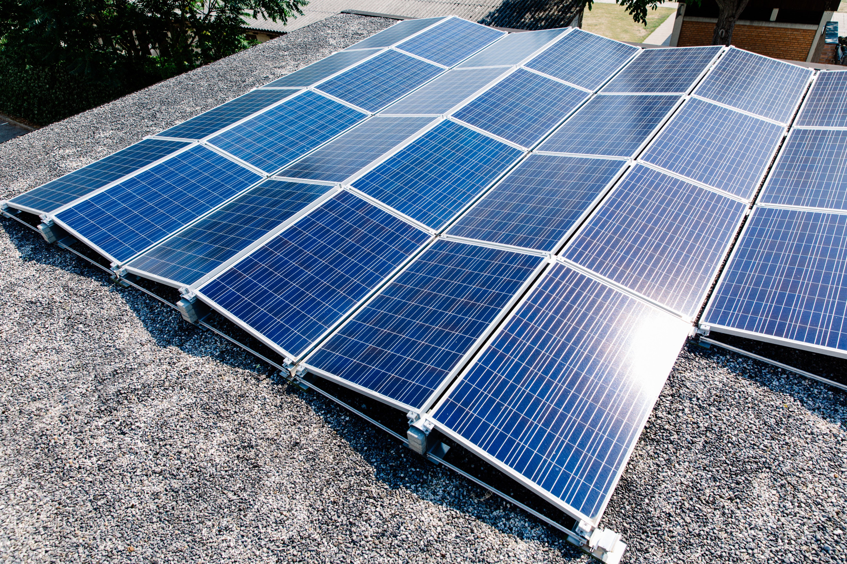

Attraktive Wien Förderung
200-250 €/kWp für Standardanlagen
400-500 €/kWp für Mehrgeschoßwohnbauten
400-500 €/kWp für Flugdächer
300-400 €/kWp für Gründächer
150 -300 €/kWp für Erweiterungen
Einreichung das ganze Jahr über möglich

Slide 57
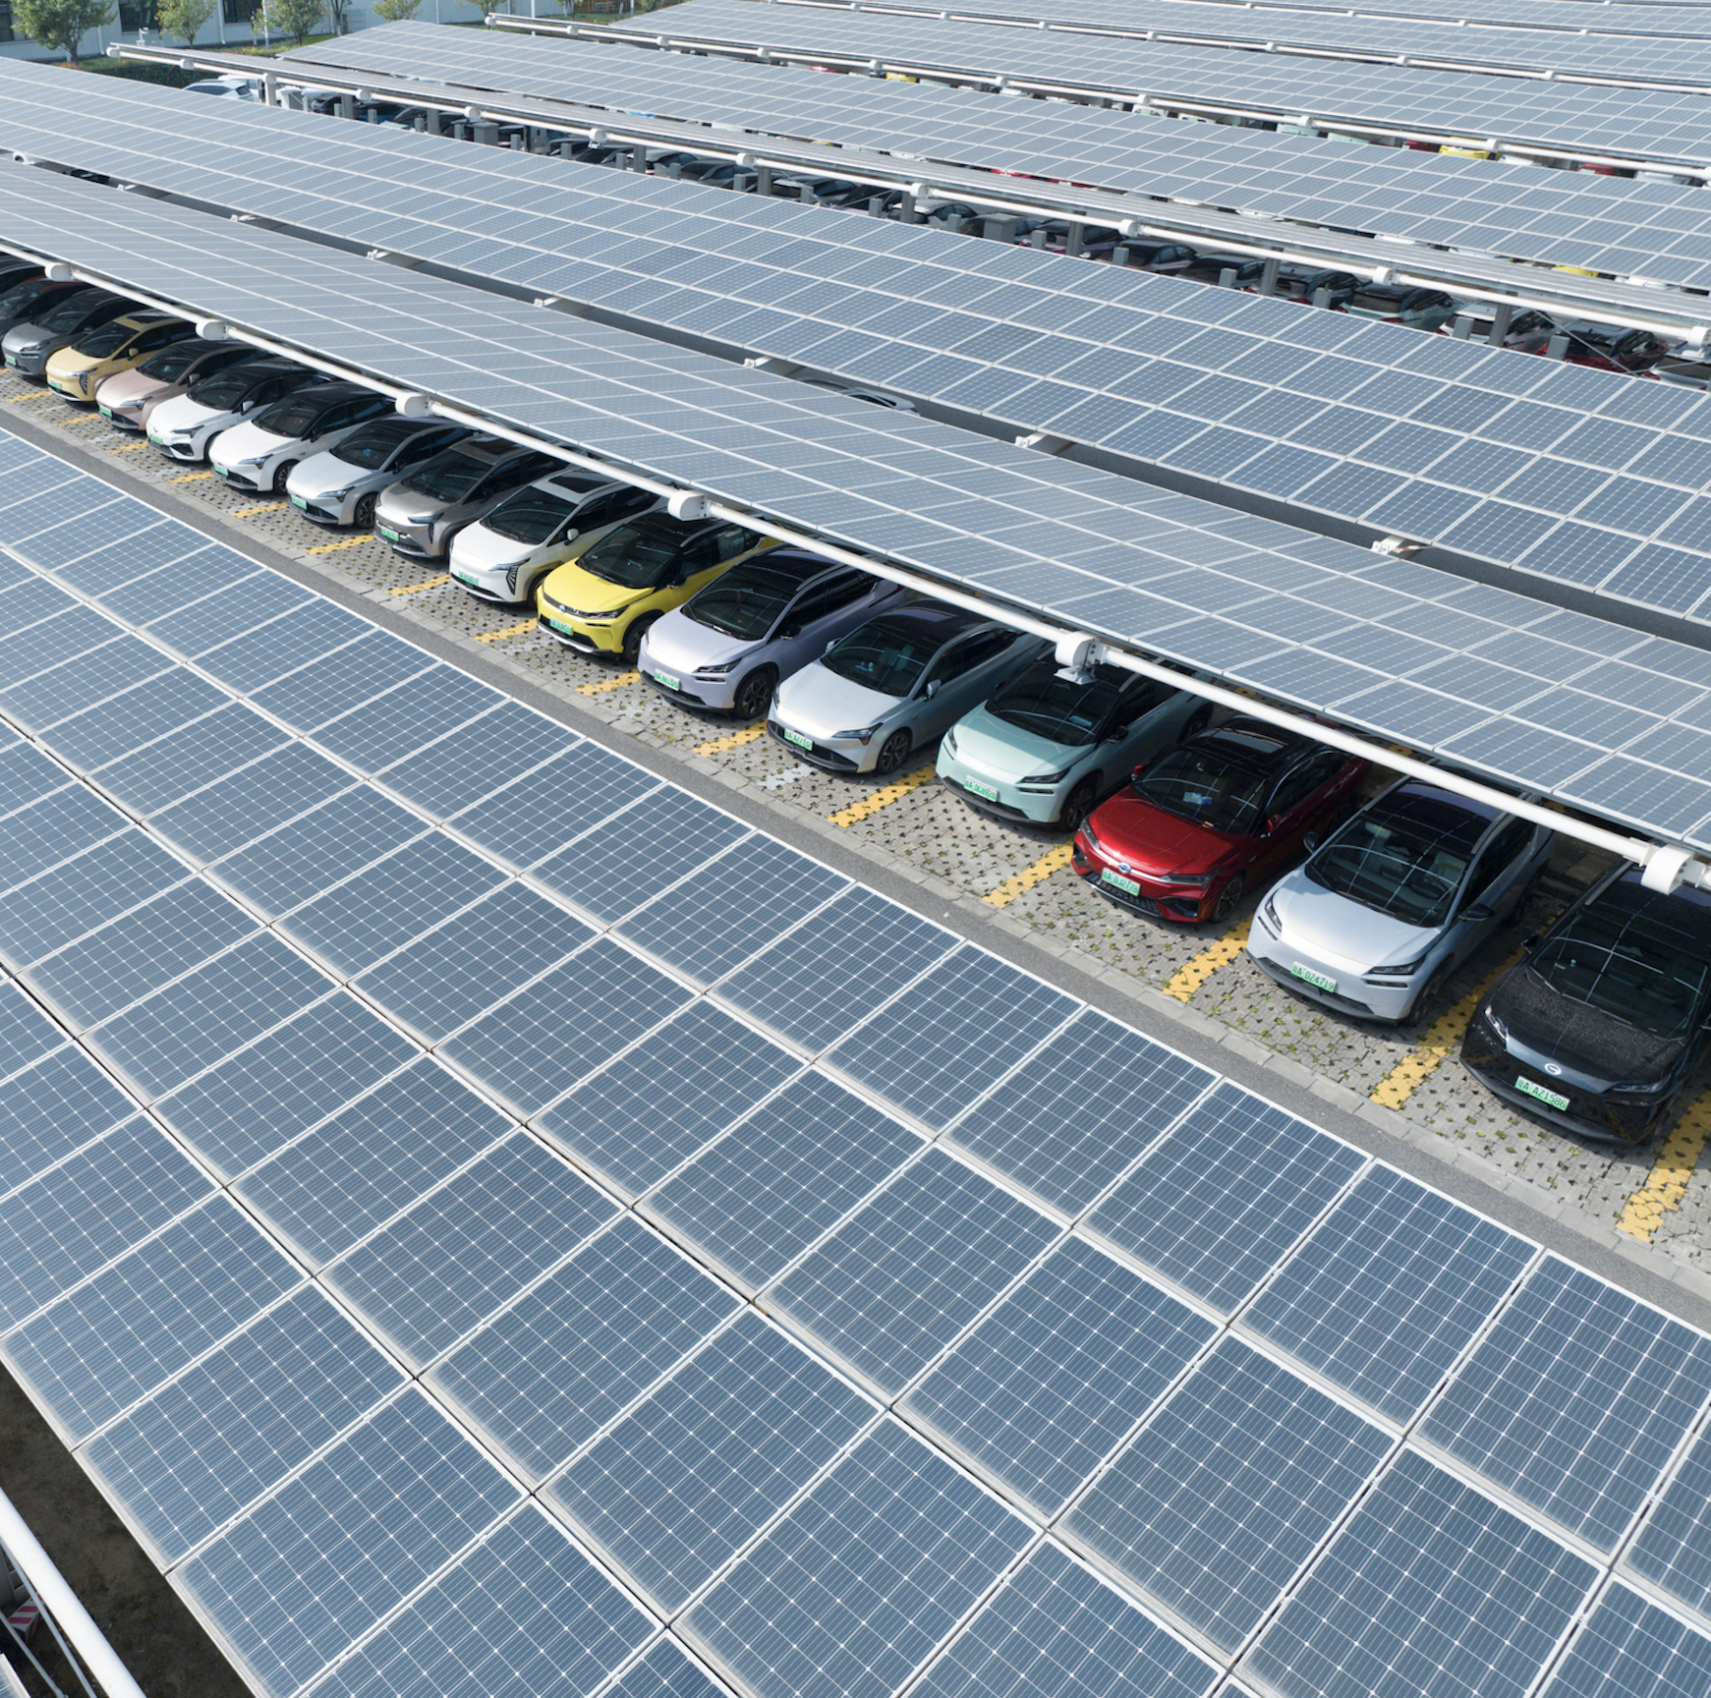
Flugdach/Carportförderung ebenfalls sehr attraktiv in den Bundesländern
Wien:
500 Euro pro kWp für Anlagenleistungen bis 100 kWp
400 Euro pro kWp für Anlagenleistungen zwischen 100 kWp und 500 kWp
300 Euro pro kWp für Anlagenleistungen zwischen 500 kWp und 1.000 kWp
Tanken um 1-2,-/100 km möglich!!
Max. Förderhöhe: 250 000 Euro
NÖ: 1000,-/kWp

Slide 58
Mehrwertsteuerbefreiung für private Anlagen
Notes:
Kommen zum Punkt Zeigenswert und Sie sehen Anwendungsbeispiele
gleich die Hoteliers, die diesen Schritt schon gegangen sind.

Slide 59
MWST. Befreiung nur für PRIVATE
MWSt. Für Anlagen bis 35 kWp wird für zwei Jahre auf 0,- gesetzt
Auch in Kombination mit der Wien Förderung möglich
Auch in Kombination mit Marktprämie möglich

Slide 60
Energieautarke Bauernhöfe – Landwirtschaftliche Förderung
Notes:
Kommen zum Punkt Zeigenswert und Sie sehen Anwendungsbeispiele
gleich die Hoteliers, die diesen Schritt schon gegangen sind.

Slide 61
Energieautarke Bauernhöfe
Für Bewirtschafter:innen eines land- und forstwirtschaftlichen Betriebs
Förderung bis 50 kWp und 50 kWh Speicherkapazität
<10 kWp: 195 Euro/kWp
>10 kWp – 20 kWp: 185 Euro/kWp
>20 kWp – 50 kWp: max. 150 Euro/kWp
Speicher: 200 Euro/kWh
70% Förderung von Gesamtenergiekonzepten

Slide 62
Pauschales Netzzutrittsentgelt
Notes:
Kommen zum Punkt Zeigenswert und Sie sehen Anwendungsbeispiele
gleich die Hoteliers, die diesen Schritt schon gegangen sind.

Slide 63
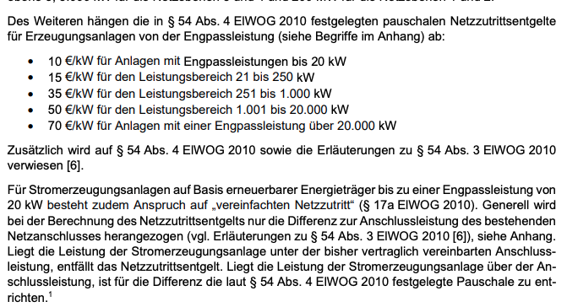
Gesetzestext der Probleme macht.

Slide 64
Sie können 115% Ihrer Anlage abschreiben!
Notes:
Kommen zum Punkt Zeigenswert und Sie sehen Anwendungsbeispiele
gleich die Hoteliers, die diesen Schritt schon gegangen sind.

Slide 65
Degressive Abschreibung – Bis zu 30% jährliche Abschreibung
  Die reguläre Abschreibung für Photovoltaikanlagen beträgt 20 Jahre oder 5% jährlich.
  Seit 2020 ist die degressive Abschreibung möglich:
  Beispiel: Bei einer Anlagekosten von 230.000,- können im ersten Jahr 69.000,- abgeschrieben werden.
  Abschreibungssatz im ersten Jahr festlegen, Änderungen sind nicht möglich.
Investitionsprämie: 15% zusätzliche Abschreibung
  Zusätzlich zur Abschreibung können weitere 15% der Investition im ersten Jahr abgeschrieben werden.
  Beachten Sie, dass der Gewinnfreibetrag (GFB) und der Investitionsfreibetrag (IFB) nicht für dasselbe Wirtschaftsgut gleichzeitig geltend gemacht werden können
  Das bedeutet: Bis zu 45% der Kosten einer Photovoltaikanlage können im ersten Jahr steuerlich abgesetzt werden.

Slide 66

Haben Sie ein Jackpotdach?
Trapezblech oder Flachdach
Ab 100 m2
Keine Sanierung nötig
Wenn Sie das wissen möchten, einfach ein Mail an office@dachgold.at!
PS: Kein Jackpotdach? Wir schauen uns aber gerne jedes Dach an!
Notes:
Die wichtigste Frage ist Haben Sie ein Jackpotdach. –
Man liest überall, dass der Strompreis so gering ist, sollte man das machen?
Zahlt sich PV bei den niedrigen Strompreisen überhaupt noch aus.
Hohe Förderung
Warum jetzt? Weil es dann noch viel unsicherer wird.
Warum jetzt? Wie hoch ist die Investitionssicherheit gerade?
Einwandbehandlung
Wenn Sie das rausfinden wollen, reden Sie mit uns.

Slide 67
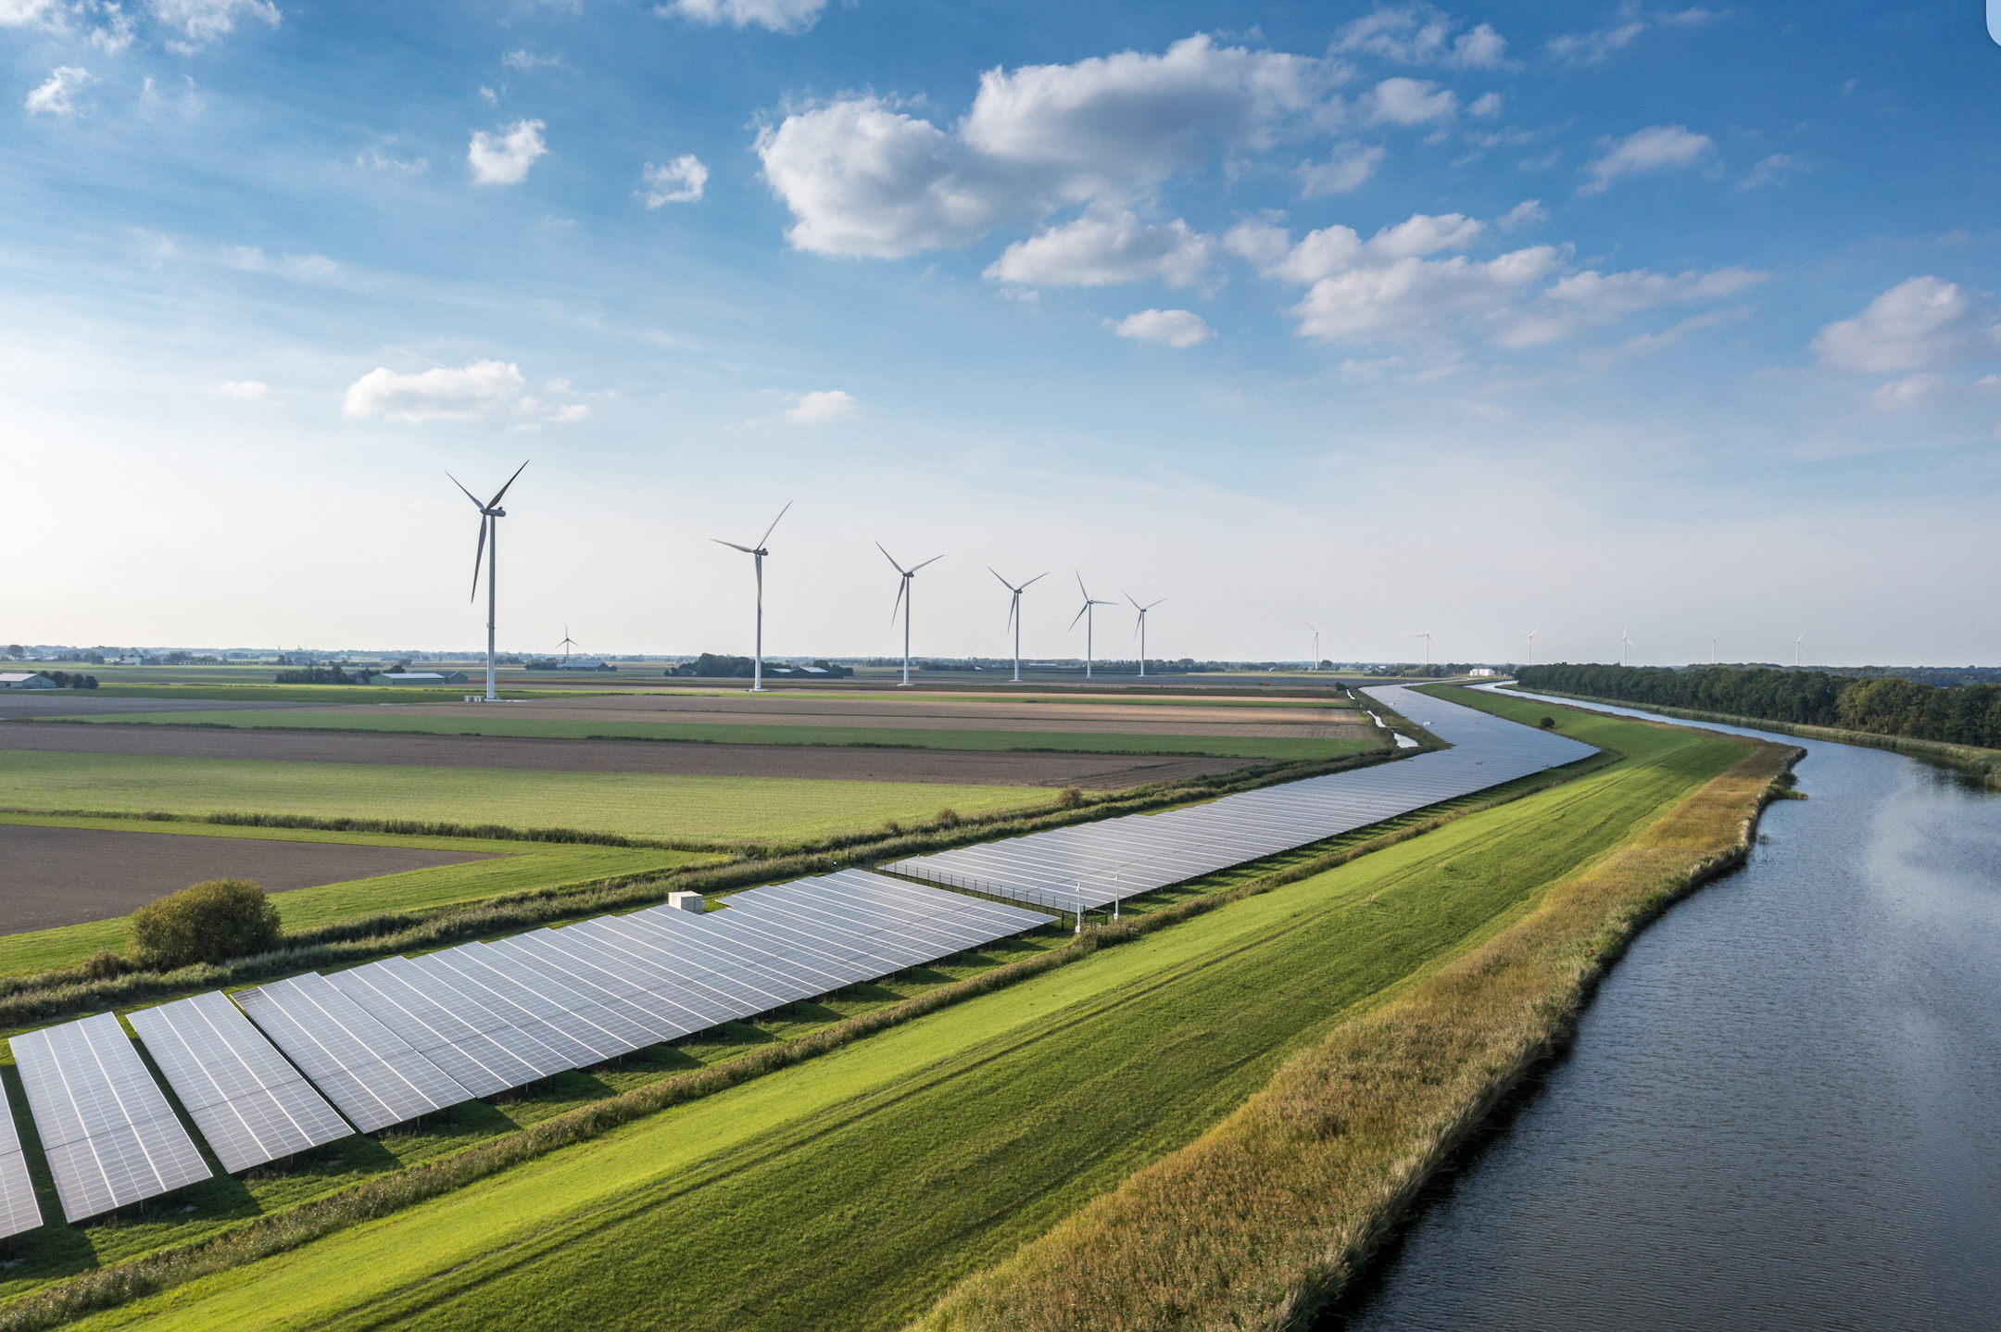
Wind sorgt für günstigen Strom im Winter
PV sorgt für günstigen Strom im Sommer
Wasser, Biomasse, Gas & Batterien gleichen aus.

Slide 68
Überblick aller Bundes- und Landesförderungen
PV Austria, SonnenKlar Förderkompass:
https://pvaustria.at/foerderungen/

Slide 69
4
Der Weg zum Kraftwerk
Notes:
Kommen zum Punkt Zeigenswert und Sie sehen Anwendungsbeispiele
gleich die Hoteliers, die diesen Schritt schon gegangen sind.

Slide 70
Was oft fehlt ist eine fundierte Entscheidungsgrundlage
Notes:
DAS IST DER ZEITPUNKT WO DIE MEISTEN MENSCHEN IHRE HANDYS ZÜCKEN. Sie haben hier eine wichtige Faustformel vor sich, mit der sie sofort einen easten Schritt in die Energieunabhängigkeit gehen können.
Manche von Ihnen werden sagen, na das ist so wenig im Vergleich zu meinem Verbrauch, da fange ich gar nicht erst an. Andere werden sagen WAAAS SO VIEL ENERGIE LIEGT AUF MEINEM DACH EINFACH SO BRACH:
NOCHMAL: ES GIBT KEINE ALTERNATIVE ZUR SOLARANLAGE. EGAL WANN SIE DAMIT ANFANGEN, JEDES JAHR DAS VERSTREICHT IN DEM SIE NICHT INVESTIEREN, WIRFT SICH EIN JAHR ZURÜCK IN DER AUSSICHT GRATISENERGIE ZU BEKOMMEN. WENN SIE NIE DAMIT ANFANGEN, WERDEN SIE EINFACH IMMER ZAHLEN MÜSSEN.

Slide 71
3 Schritte zum Kraftwerk in 3 h
Kostenlose Kurzanalyse 1 h
Kostenpflichtige Detailanalyse 1h
Schlüsselfertiges Projekt starten 1h
Notes:
DAS IST DER ZEITPUNKT WO DIE MEISTEN MENSCHEN IHRE HANDYS ZÜCKEN. Sie haben hier eine wichtige Faustformel vor sich, mit der sie sofort einen easten Schritt in die Energieunabhängigkeit gehen können.
Manche von Ihnen werden sagen, na das ist so wenig im Vergleich zu meinem Verbrauch, da fange ich gar nicht erst an. Andere werden sagen WAAAS SO VIEL ENERGIE LIEGT AUF MEINEM DACH EINFACH SO BRACH:
NOCHMAL: ES GIBT KEINE ALTERNATIVE ZUR SOLARANLAGE. EGAL WANN SIE DAMIT ANFANGEN, JEDES JAHR DAS VERSTREICHT IN DEM SIE NICHT INVESTIEREN, WIRFT SICH EIN JAHR ZURÜCK IN DER AUSSICHT GRATISENERGIE ZU BEKOMMEN. WENN SIE NIE DAMIT ANFANGEN, WERDEN SIE EINFACH IMMER ZAHLEN MÜSSEN.

Slide 72
Kostenpflichtige Detailanalyse
Planung & Dimensionierung der Anlage
Schlüsselfertiges Angebot – One-Stop-Shop
Lastprofilanalyse
Wirtschaftlichkeitsberechnung (LCOE)
Beratung zur idealen Förderstrategie
Präsentation für Geschäftsführung
720,- - Wird bei Beauftragung rückerstattet
Notes:
DAS IST DER ZEITPUNKT WO DIE MEISTEN MENSCHEN IHRE HANDYS ZÜCKEN. Sie haben hier eine wichtige Faustformel vor sich, mit der sie sofort einen easten Schritt in die Energieunabhängigkeit gehen können.
Manche von Ihnen werden sagen, na das ist so wenig im Vergleich zu meinem Verbrauch, da fange ich gar nicht erst an. Andere werden sagen WAAAS SO VIEL ENERGIE LIEGT AUF MEINEM DACH EINFACH SO BRACH:
NOCHMAL: ES GIBT KEINE ALTERNATIVE ZUR SOLARANLAGE. EGAL WANN SIE DAMIT ANFANGEN, JEDES JAHR DAS VERSTREICHT IN DEM SIE NICHT INVESTIEREN, WIRFT SICH EIN JAHR ZURÜCK IN DER AUSSICHT GRATISENERGIE ZU BEKOMMEN. WENN SIE NIE DAMIT ANFANGEN, WERDEN SIE EINFACH IMMER ZAHLEN MÜSSEN.

Slide 73
Der beste Zeitpunkt ein Solar- Kraftwerk zu bauen war gestern.
Der nächstbeste Zeitpunkt ist jetzt.
Cornelia Daniel
Notes:
MIETE - EIGENTUMVERGLEICH

Slide 74
Kontakt:
Cornelia Daniel cornelia.daniel@dachgold.at
0676 96 16 606
www.tausendundeindach.at
www.gestehungskostenrechner.com
www.flachdachchecker.at
www.dachgold.at
Fotos: Tony Gigov

Slide 75
Weitere wichtige Links
Förderungen Allgemein / Übersicht:
https://pvaustria.at/forderungen/
https://www.dachgold.at/foerderungen/
Wien:
https://sonnenstrom.wien.gv.at/
NÖ Flugdachförderung:
https://www.noe.gv.at/noe/Energie/PV-Ueberdachung_Parkplaetze.html
Marktpreis und Marktprämie:
https://www.dachgold.at/marktpreis-und-marktpraemie-was-ist-das-und-wo-liegt-der-unterschied/
https://www.oem-ag.at/de/marktpreis/
https://www.e-control.at/referenzmarktwert

Slide 76
Weitere wichtige Links
Förderungen:
https://pvaustria.at/forderungen/ (Allgemein)
Bundesland spezifisch:
- Steiermark: https://pvaustria.at/forderungen/steiermark/
- Niederösterreich: https://pvaustria.at/forderungen/niederosterreich/
- Oberösterreich: https://pvaustria.at/forderungen/oberosterreich/
- Wien: https://pvaustria.at/forderungen/wien/
Stromspeicherförderung-Wien:
https://www.umweltfoerderung.at/privatpersonen/landesfoerderung-stationaere-stromspeicher-wien.html

Slide 77
Weitere wichtige Links
Rechtliches:
- Steuerleitfaden: https://pvaustria.at/wp-content/uploads/2022-Steuerleitfaden-Auflage_4.pdf
- Rechtlicher Rahmen: https://pvaustria.at/rechtlicher-rahmen/
- Netzzutrittsentgelt: https://pvaustria.at/wp-content/uploads/2022-01-10-ECA_Leitfaden_Netzanschluss_-V_1-0-original.pdf
Unsere Seiten:
- https://www.dachgold.at/
- https://www.tausendundeindach.at/
Überprüfen Sie das Photovoltaik-Potential Ihres Daches in wenigen Sekunden:
https://www.flachdachchecker.at/
Unser Tool für die Wirtschaftlichkeitsberechnung von Photovoltaikanlagen:
https://www.gestehungskostenrechner.com/
Anmeldung zum GRATIS Quick-Check:
https://www.tausendundeindach.at/photovoltaik-quick-check/

